Slide 1
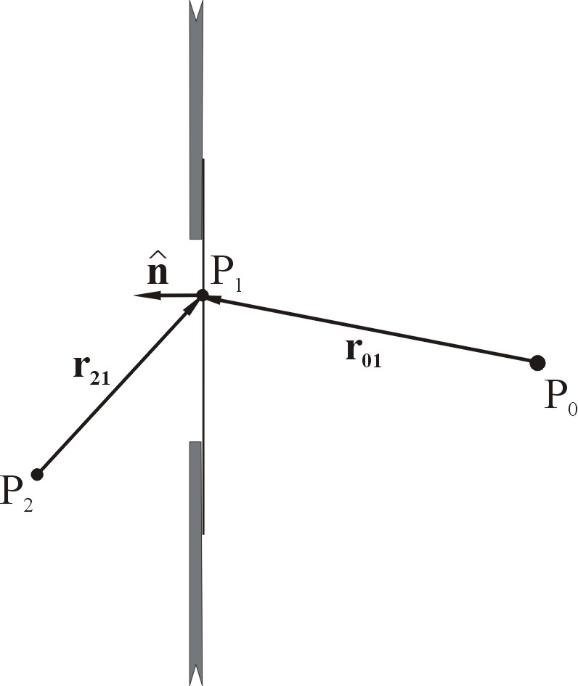
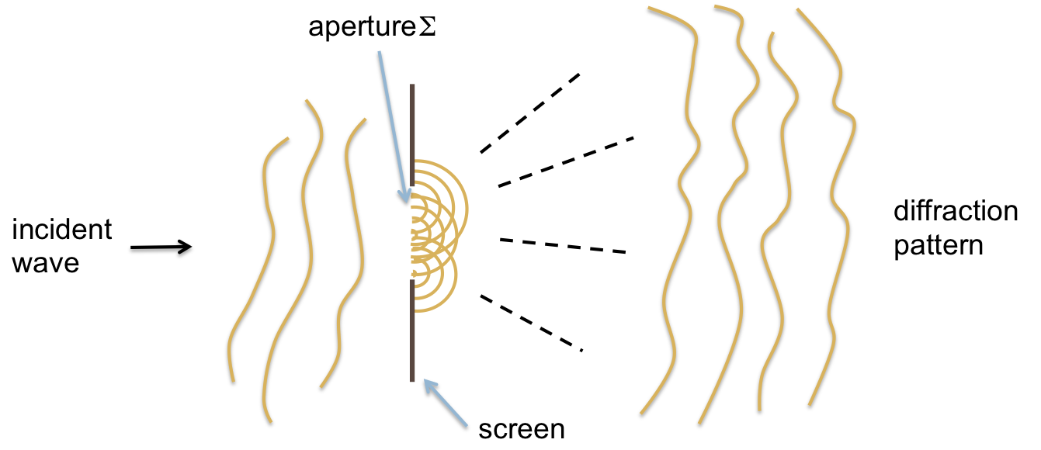
La diffraction - Principes généraux
Le but est de calculer le champ E en un point P₀ de l'espace, qui résulte d'une onde (plane ou sphérique) passant par une ouverture Σ dans une parois opaque. L'origine de l'onde sphérique est une source ponctuelle P₂ .
La méthode: pour chaque point P₁ de l'ouverture illuminé par l'onde venante du point source P₂, on calcule la contribution au champ au point P₀ (par une méthode qui rappelle les ondelettes de Huygens), puis on intègre sur la surface de l'ouverture.
P₁
P₀
P₂
Définitions des points P₀, P₁, P₂
Problème général: onde diffracté par une ouverture Σ

Slide 2
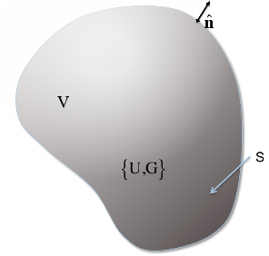
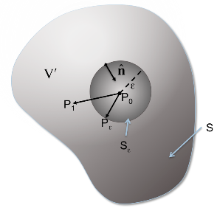
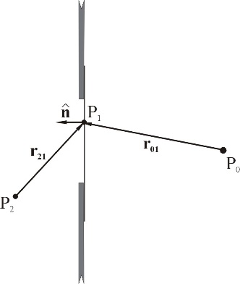
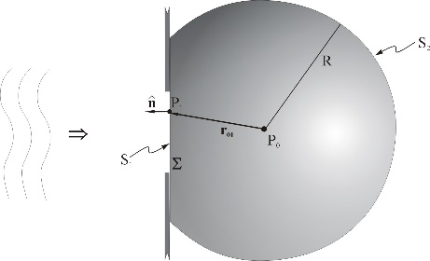
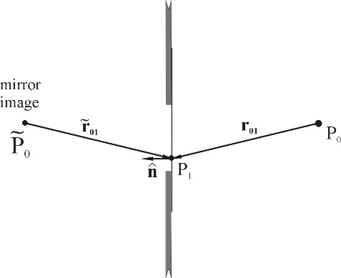
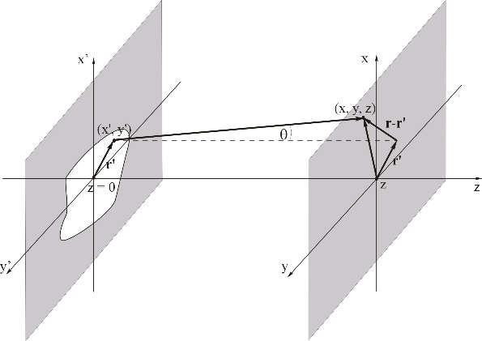
La diffraction - Les étapes du calcul
Le théorème de Green: Lien entre intégrale de surface et de volume, pour des solutions de l'équation d'onde.
L'intégrale de Helmholtz-Kirchhoff: Lien entre le champ dans un point et sur une surface qui l'entoure.
La formule de Fresnel-Kirchhoff: Le champ dans un point illuminé par une ouverture
La formule de Sommerfeld-Kirchhoff: une correction plus physique de Fresnel-Kirchhoff
La diffraction de Fresnel et de Fraunhofer: calcul de la diffraction (dans l'approximation paraxiale)
P₁
P₀
P₂

Slide 3
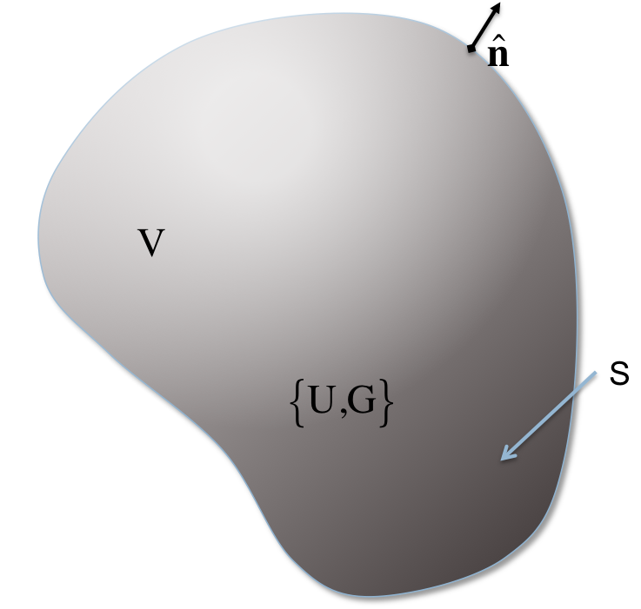
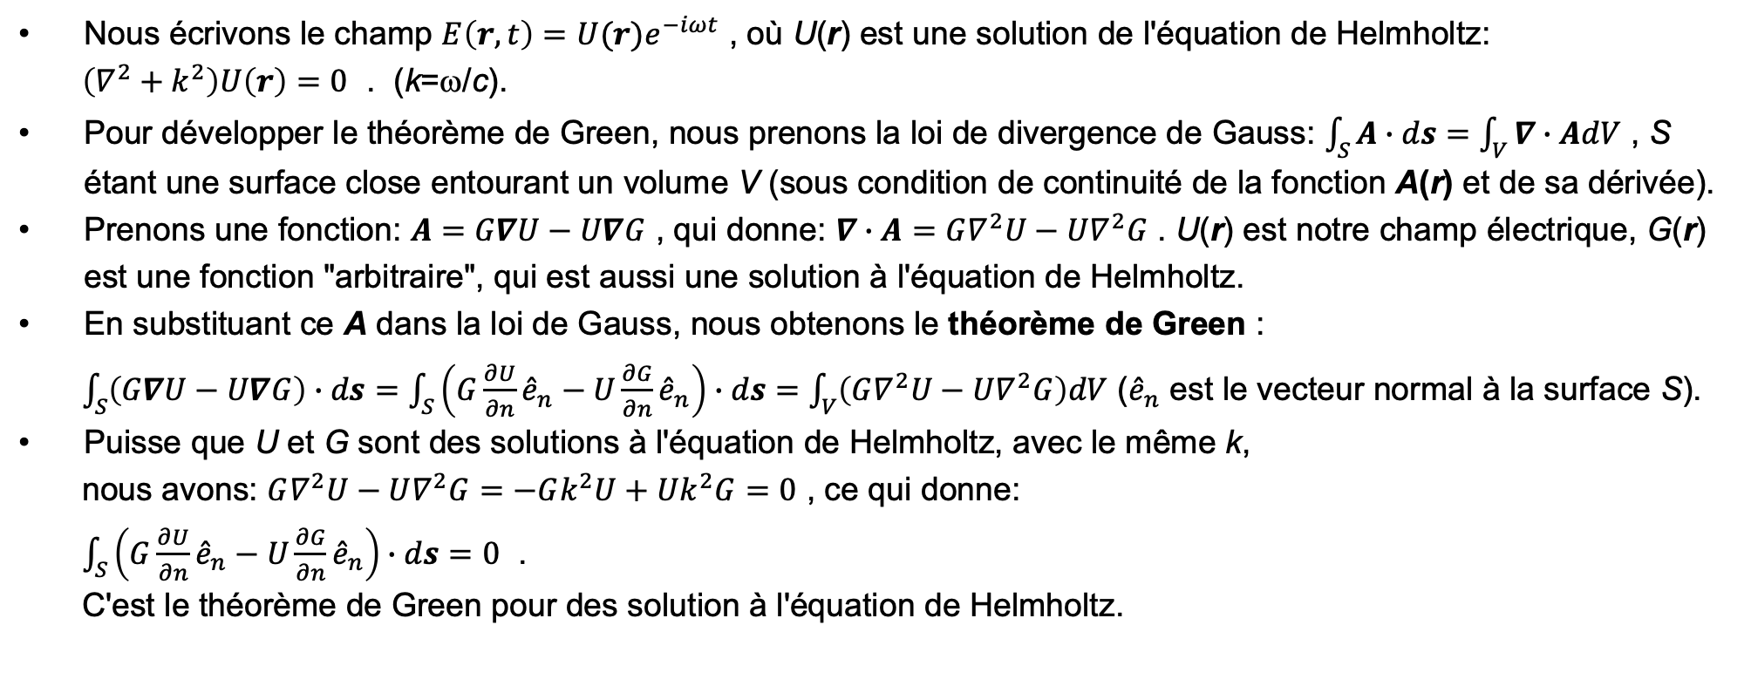
1. Le théorème de Green
Nous écrivons le champ $E\left(r,t\right)=U(r)e^{−iωt}$ , où U(r) est une solution de l'équation de Helmholtz:
$\left(∇^{2}+k^{2}\right)U\left(r\right)=0$ . (k=ω/c).
Pour développer le théorème de Green, nous prenons la loi de divergence de Gauss: $\int_{S}^{ }{A∙ds}=\int_{V}^{ }{∇∙AdV}$ , S étant une surface close entourant un volume V (sous condition de continuité de la fonction A(r) et de sa dérivée).
Prenons une fonction: $A=G∇U−U∇G$ , qui donne: $∇∙A=G∇^{2}U−U∇^{2}G$ . U(r) est notre champ électrique, G(r) est une fonction "arbitraire", qui est aussi une solution à l'équation de Helmholtz.
En substituant ce A dans la loi de Gauss, nous obtenons le théorème de Green :
$\int_{S}^{ }{\left(G∇U−U∇G\right)∙ds}=\int_{S}^{ }{\left(G\frac{∂U}{∂n}{\hat{e}}_{n}−U\frac{∂G}{∂n}{\hat{e}}_{n}\right)∙ds}=\int_{V}^{ }{\left(G∇^{2}U−U∇^{2}G\right)dV}$ (${\hat{e}}_{n}$ est le vecteur normal à la surface S).
Puisse que U et G sont des solutions à l'équation de Helmholtz, avec le même k,
nous avons: $G∇^{2}U−U∇^{2}G=−Gk^{2}U+Uk^{2}G=0$ , ce qui donne:
$\int_{S}^{ }{\left(G\frac{∂U}{∂n}{\hat{e}}_{n}−U\frac{∂G}{∂n}{\hat{e}}_{n}\right)∙ds}=0$ .
C'est le théorème de Green pour des solution à l'équation de Helmholtz.

Slide 4

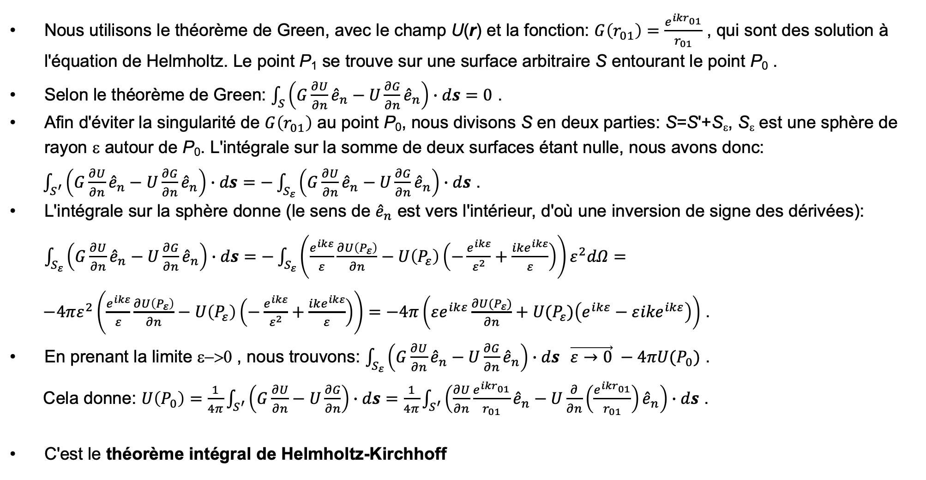
2. Le théorème intégral de Helmholtz-Kirchhoff
Nous utilisons le théorème de Green, avec le champ U(r) et la fonction: $G\left(r_{01}\right)=\frac{e^{ikr_{01}^{ }}}{r_{01}}$ , qui sont des solution à l'équation de Helmholtz. Le point P₁ se trouve sur une surface arbitraire S entourant le point P₀ .
Selon le théorème de Green: $\int_{S}^{ }{\left(G\frac{∂U}{∂n}{\hat{e}}_{n}−U\frac{∂G}{∂n}{\hat{e}}_{n}\right)∙ds}=0$ .
Afin d'éviter la singularité de $G\left(r_{01}\right)$ au point P₀, nous divisons S en deux parties: S=S'+S_{ε}, S_{ε} est une sphère de rayon ε autour de P₀. L'intégrale sur la somme de deux surfaces étant nulle, nous avons donc:
$\int_{S^{′}}^{ }{\left(G\frac{∂U}{∂n}{\hat{e}}_{n}−U\frac{∂G}{∂n}{\hat{e}}_{n}\right)∙ds}=−\int_{S_{ε}}^{ }{\left(G\frac{∂U}{∂n}{\hat{e}}_{n}−U\frac{∂G}{∂n}{\hat{e}}_{n}\right)∙ds}$ .
L'intégrale sur la sphère donne (le sens de ${\hat{e}}_{n}$ est vers l'intérieur, d'où une inversion de signe des dérivées): $\int_{S_{ε}}^{ }{\left(G\frac{∂U}{∂n}{\hat{e}}_{n}−U\frac{∂G}{∂n}{\hat{e}}_{n}\right)∙ds}=−\int_{S_{ε}}^{ }{\left(\frac{e^{ikε}}{ε}\frac{∂U\left(P_{ε}\right)}{∂n}−U\left(P_{ε}\right)\left(−\frac{e^{ikε}}{ε^{2}}+\frac{{ike}^{ikε}}{ε}\right)\right)ε^{2}dΩ}=$
$−4πε^{2}\left(\frac{e^{ikε}}{ε}\frac{∂U\left(P_{ε}\right)}{∂n}−U\left(P_{ε}\right)\left(−\frac{e^{ikε}}{ε^{2}}+\frac{{ike}^{ikε}}{ε}\right)\right)=−4π\left(εe^{ikε}\frac{∂U(P_{ε})}{∂n}+U(P_{ε})\left(e^{ikε}−ε{ike}^{ikε}\right)\right)$ .
En prenant la limite ε−>0 , nous trouvons: $\int_{S_{ε}}^{ }{\left(G\frac{∂U}{∂n}{\hat{e}}_{n}−U\frac{∂G}{∂n}{\hat{e}}_{n}\right)∙ds} \vec{ε→0} −4πU(P_{0})$ .
Cela donne: $U\left(P_{0}\right)=\frac{1}{4π}\int_{S^{′}}^{ }{\left(G\frac{∂U}{∂n}−U\frac{∂G}{∂n}\right)∙ds}=\frac{1}{4π}\int_{S^{′}}^{ }{\left(\frac{∂U}{∂n}\frac{e^{ikr_{01}^{ }}}{r_{01}}{\hat{e}}_{n}−U\frac{∂}{∂n}\left(\frac{e^{ikr_{01}^{ }}}{r_{01}}\right){\hat{e}}_{n}\right)∙ds}$ .
C'est le théorème intégral de Helmholtz-Kirchhoff
'

Slide 5
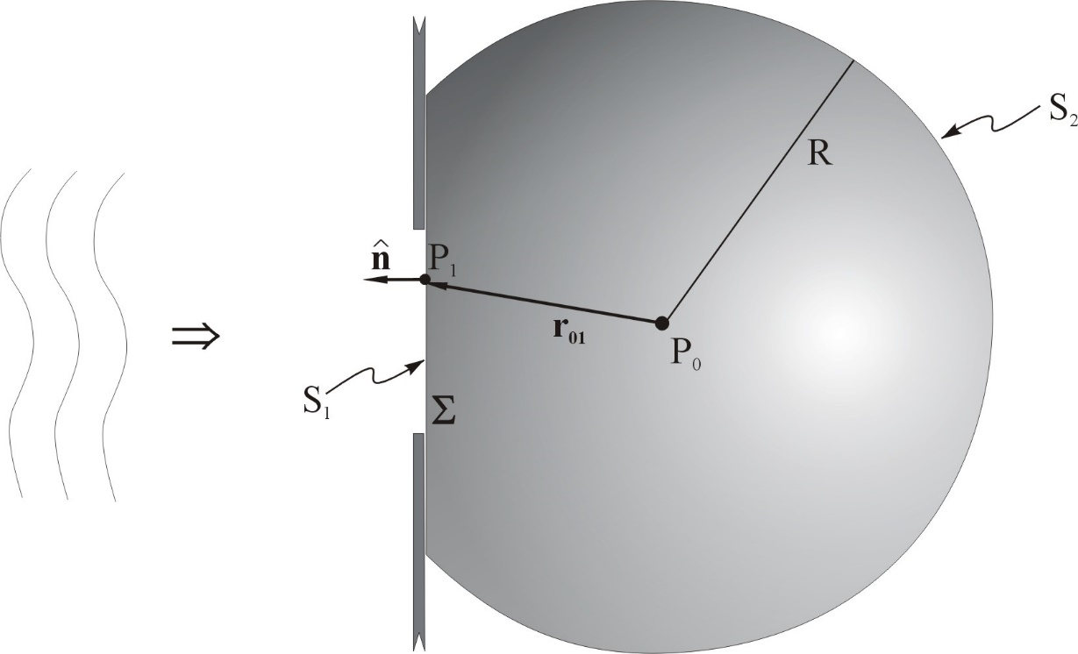
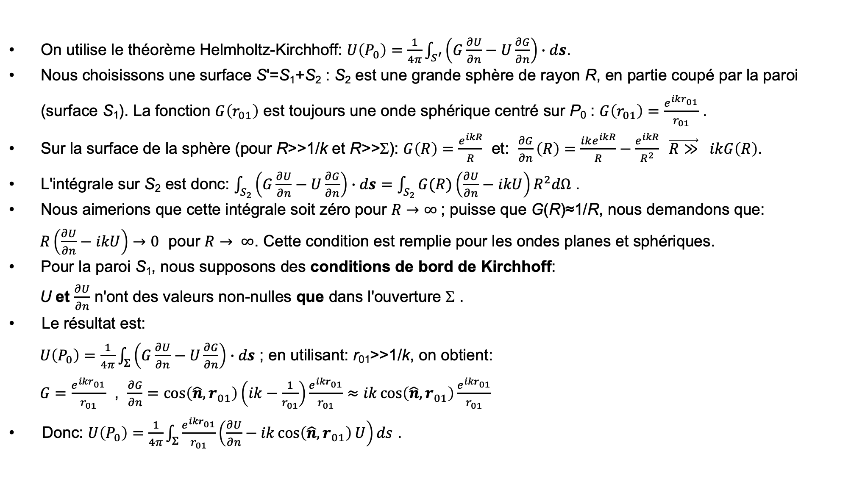
3. La formule de Fresnel-Kirchhoff
On utilise le théorème Helmholtz-Kirchhoff: $U\left(P_{0}\right)=\frac{1}{4π}\int_{S^{′}}^{ }{\left(G\frac{∂U}{∂n}−U\frac{∂G}{∂n}\right)∙ds}$.
Nous choisissons une surface S'=S₁+S₂ : S₂ est une grande sphère de rayon R, en partie coupé par la paroi (surface S₁). La fonction $G\left(r_{01}\right)$ est toujours une onde sphérique centré sur P₀ : $G\left(r_{01}\right)=\frac{e^{ikr_{01}^{ }}}{r_{01}}$ .
Sur la surface de la sphère (pour R>>1/k et R>>Σ): $G\left(R\right)=\frac{e^{ikR}}{R}$ et: $\frac{∂G}{∂n}\left(R\right)=\frac{ike^{ikR}}{R}−\frac{e^{ikR}}{R^{2}} \vec{R≫} ikG\left(R\right)$.
L'intégrale sur S₂ est donc: $\int_{S_{2}}^{ }{\left(G\frac{∂U}{∂n}−U\frac{∂G}{∂n}\right)∙ds}=\int_{S_{2}}^{ }{G(R)\left(\frac{∂U}{∂n}−ikU\right)R^{2}dΩ}$ .
Nous aimerions que cette intégrale soit zéro pour $R→∞$; puisse que G(R)≈1/R, nous demandons que:
$R\left(\frac{∂U}{∂n}−ikU\right)→0$ pour $R→ ∞$. Cette condition est remplie pour les ondes planes et sphériques.
Pour la paroi S₁, nous supposons des conditions de bord de Kirchhoff:
U et $\frac{∂U}{∂n}$ n'ont des valeurs non-nulles que dans l'ouverture Σ .
Le résultat est:
$U\left(P_{0}\right)=\frac{1}{4π}\int_{Σ}^{ }{\left(G\frac{∂U}{∂n}−U\frac{∂G}{∂n}\right)∙ds}$ ; en utilisant: r₀₁>>1/k, on obtient:
$G=\frac{e^{ikr_{01}^{ }}}{r_{01}}$ , $\frac{∂G}{∂n}=\cos\left(\hat{n},r_{01}^{ }\right)\left(ik−\frac{1}{r_{01}}\right)\frac{e^{ikr_{01}^{ }}}{r_{01}}≈ik\cos\left(\hat{n},r_{01}^{ }\right)\frac{e^{ikr_{01}^{ }}}{r_{01}}$
Donc: $U\left(P_{0}\right)=\frac{1}{4π}\int_{Σ}^{ }{\frac{e^{ikr_{01}^{ }}}{r_{01}}\left(\frac{∂U}{∂n}−ik\cos\left(\hat{n},r_{01}^{ }\right)U\right)ds}$ .

Slide 6
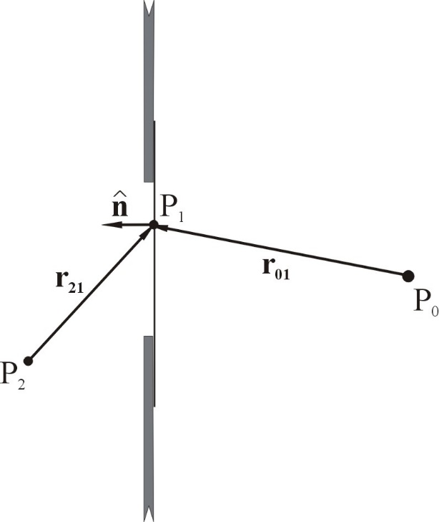
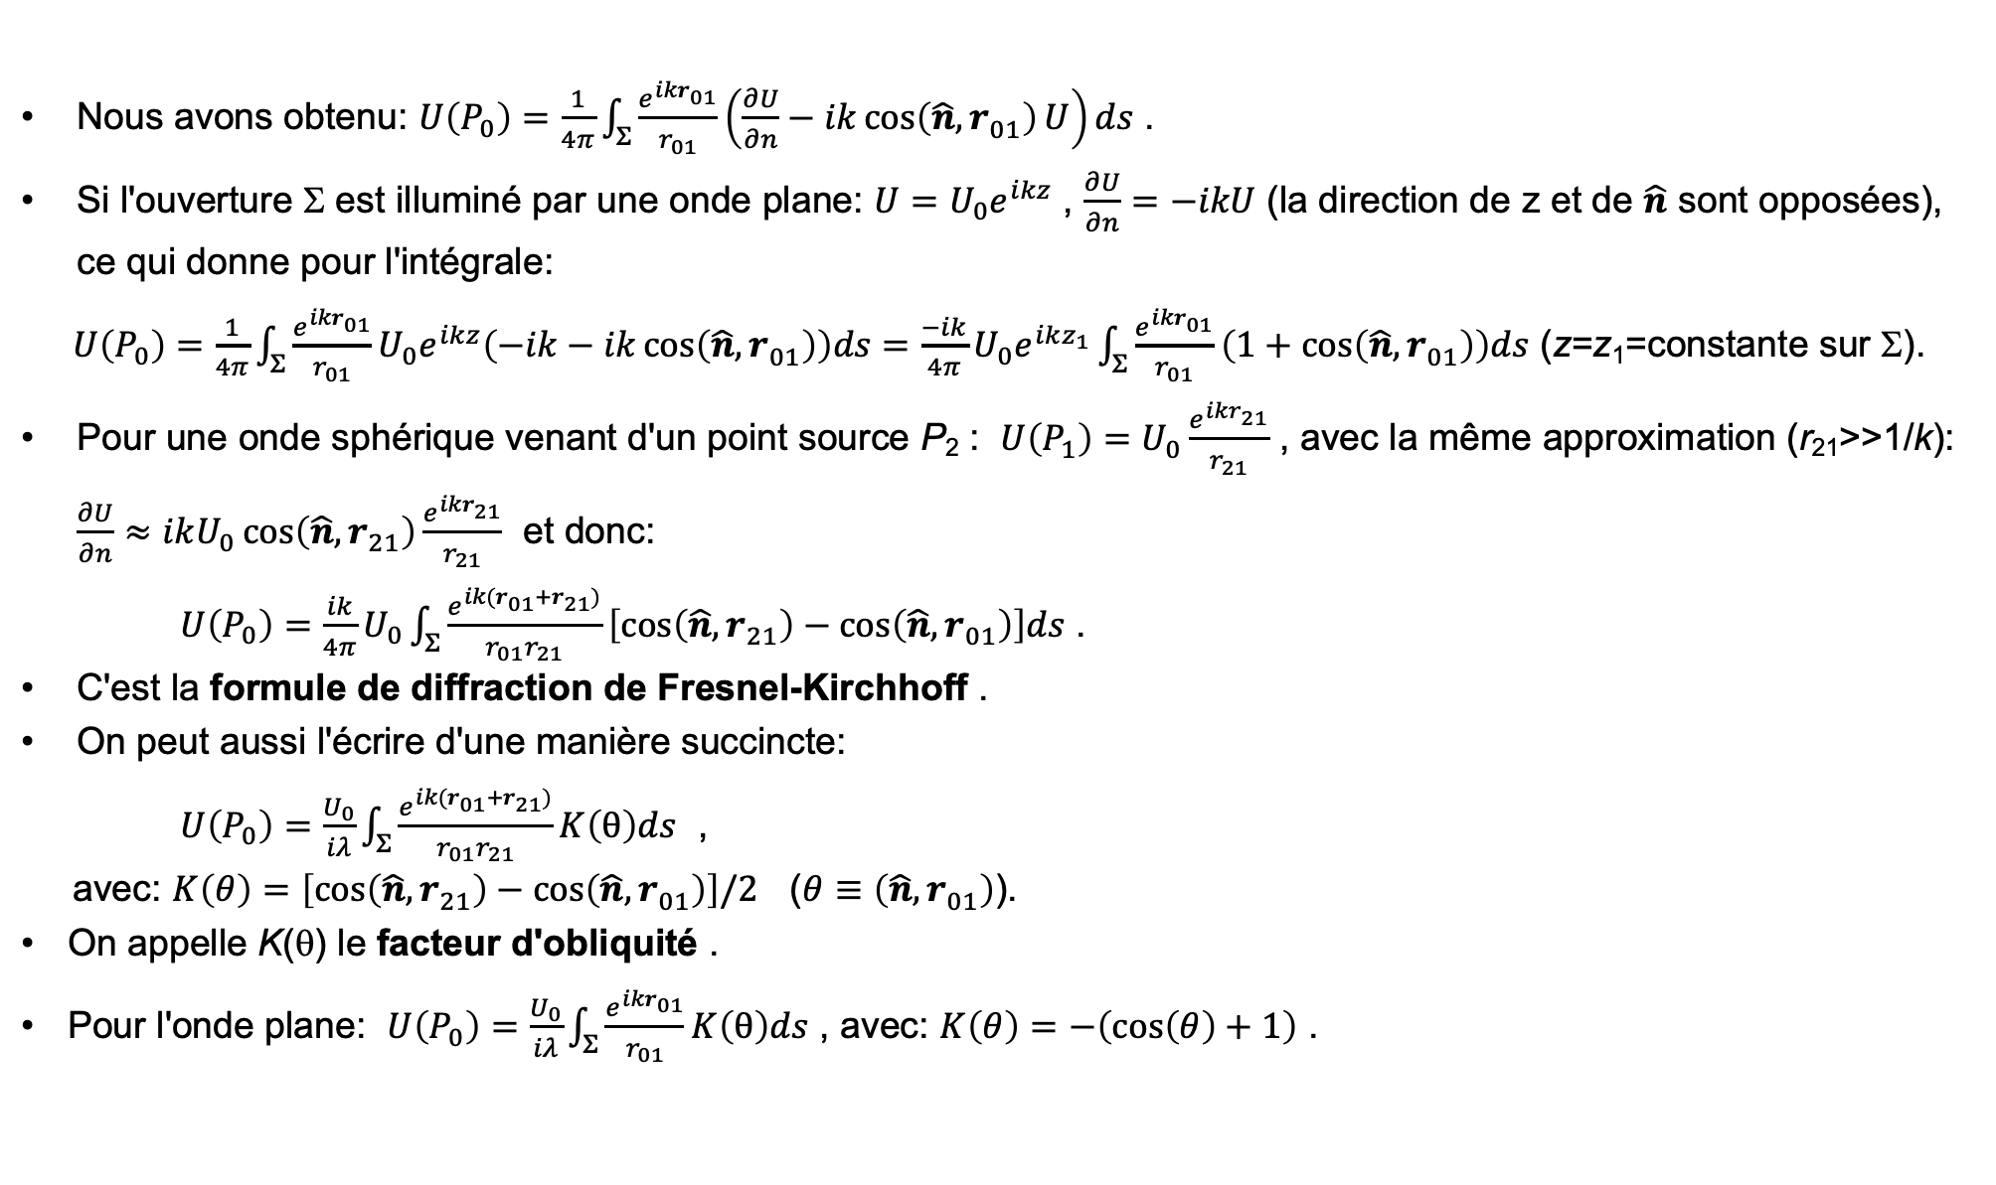
3. La formule de Fresnel-Kirchhoff (suite)
Nous avons obtenu: $U\left(P_{0}\right)=\frac{1}{4π}\int_{Σ}^{ }{\frac{e^{ikr_{01}^{ }}}{r_{01}}\left(\frac{∂U}{∂n}−ik\cos\left(\hat{n},r_{01}^{ }\right)U\right)ds}$ .
Si l'ouverture Σ est illuminé par une onde plane: $U=U_{0}e^{ikz}$ , $\frac{∂U}{∂n}=−ikU$ (la direction de z et de $\hat{n}$ sont opposées), ce qui donne pour l'intégrale:
$U\left(P_{0}\right)=\frac{1}{4π}\int_{Σ}^{ }{\frac{e^{ikr_{01}^{ }}}{r_{01}}U_{0}e^{ikz}\left(−ik−ik\cos\left(\hat{n},r_{01}^{ }\right)\right)ds}=\frac{−ik}{4π}U_{0}e^{ikz_{1}}\int_{Σ}^{ }{\frac{e^{ikr_{01}^{ }}}{r_{01}}\left(1+\cos\left(\hat{n},r_{01}^{ }\right)\right)ds}$ (z=z₁=constante sur Σ).
Pour une onde sphérique venant d'un point source P₂ : $U\left(P_{1}\right)=U_{0}\frac{e^{ikr_{21}^{ }}}{r_{21}}$ , avec la même approximation (r₂₁>>1/k): $\frac{∂U}{∂n}≈ikU_{0}\cos\left(\hat{n},r_{21}^{ }\right)\frac{e^{ikr_{21}^{ }}}{r_{21}}$ et donc:
$U\left(P_{0}\right)=\frac{ik}{4π}U_{0}\int_{Σ}^{ }{\frac{e^{ik{(r}_{01}^{ }+r_{21}^{ })}}{r_{01}r_{21}}\left[\cos\left(\hat{n},r_{21}^{ }\right)−\cos\left(\hat{n},r_{01}^{ }\right)\right]ds}$ .
C'est la formule de diffraction de Fresnel-Kirchhoff .
On peut aussi l'écrire d'une manière succincte:
$U\left(P_{0}\right)=\frac{U_{0}}{iλ}\int_{Σ}^{ }{\frac{e^{ik{(r}_{01}^{ }+r_{21}^{ })}}{r_{01}r_{21}}K\left(θ\right)ds}$ ,
avec: $K\left(θ\right)=\left[\cos\left(\hat{n},r_{21}^{ }\right)−\cos\left(\hat{n},r_{01}^{ }\right)\right]/2$ ($θ≡\left(\hat{n},r_{01}^{ }\right)$).
On appelle K(θ) le facteur d'obliquité .
Pour l'onde plane: $U\left(P_{0}\right)=\frac{U_{0}}{iλ}\int_{Σ}^{ }{\frac{e^{ikr_{01}^{ }}}{r_{01}}K\left(θ\right)ds}$ , avec: $K\left(θ\right)=−\left(\cos\left(θ\right)+1\right)$ .

Slide 7
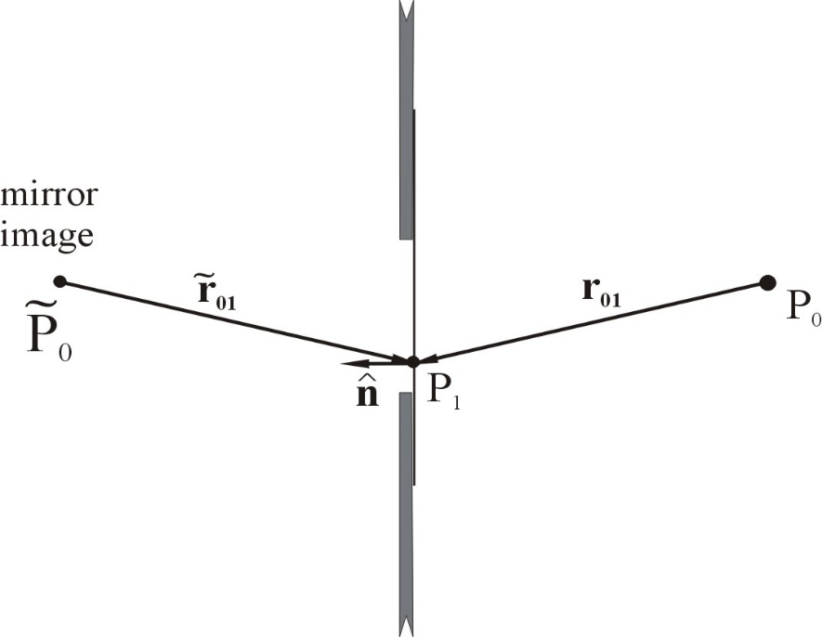
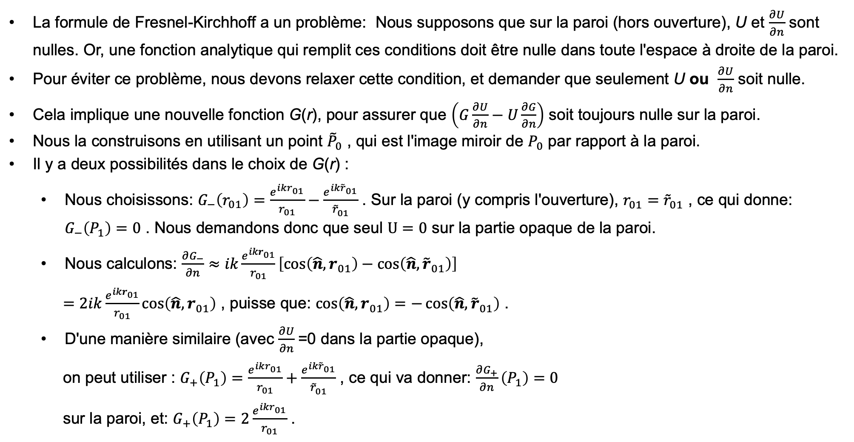
4. La formule de Sommerfeld-Kirchhoff
La formule de Fresnel-Kirchhoff a un problème: Nous supposons que sur la paroi (hors ouverture), U et $\frac{∂U}{∂n}$ sont nulles. Or, une fonction analytique qui remplit ces conditions doit être nulle dans toute l'espace à droite de la paroi.
Pour éviter ce problème, nous devons relaxer cette condition, et demander que seulement U ou $\frac{∂U}{∂n}$ soit nulle.
Cela implique une nouvelle fonction G(r), pour assurer que $\left(G\frac{∂U}{∂n}−U\frac{∂G}{∂n}\right)$ soit toujours nulle sur la paroi.
Nous la construisons en utilisant un point ${\tilde{P}}_{0}^{ }$ , qui est l'image miroir de $P_{0}^{ }$ par rapport à la paroi.
Il y a deux possibilités dans le choix de G(r) :
  Nous choisissons: $G_{−}\left(r_{01}\right)=\frac{e^{ikr_{01}^{ }}}{r_{01}}−\frac{e^{ik{\tilde{r}}_{01}^{ }}}{{\tilde{r}}_{01}^{ }}$ . Sur la paroi (y compris l'ouverture), $r_{01}^{ }={\tilde{r}}_{01}^{ }$ , ce qui donne: $G_{−}\left(P_{1}\right)=0$ . Nous demandons donc que seul $U=0$ sur la partie opaque de la paroi.
  Nous calculons: $\frac{∂G_{−}}{∂n}≈ik\frac{e^{ikr_{01}^{ }}}{r_{01}}\left[\cos\left(\hat{n},r_{01}^{ }\right)−\cos\left(\hat{n},{\tilde{r}}_{01}^{ }\right)\right]$
  $=2ik\frac{e^{ikr_{01}^{ }}}{r_{01}}\cos\left(\hat{n},r_{01}^{ }\right)$ , puisse que: $\cos\left(\hat{n},r_{01}^{ }\right)=−\cos\left(\hat{n},{\tilde{r}}_{01}^{ }\right)$ .
  D'une manière similaire (avec $\frac{∂U}{∂n}$=0 dans la partie opaque),
  on peut utiliser : $G_{+}\left(P_{1}\right)=\frac{e^{ikr_{01}^{ }}}{r_{01}}+\frac{e^{ik{\tilde{r}}_{01}^{ }}}{{\tilde{r}}_{01}^{ }}$ , ce qui va donner: $\frac{∂G_{+}}{∂n}\left(P_{1}\right)=0$
  sur la paroi, et: $G_{+}\left(P_{1}\right)=2\frac{e^{ikr_{01}^{ }}}{r_{01}}$ .

Slide 8
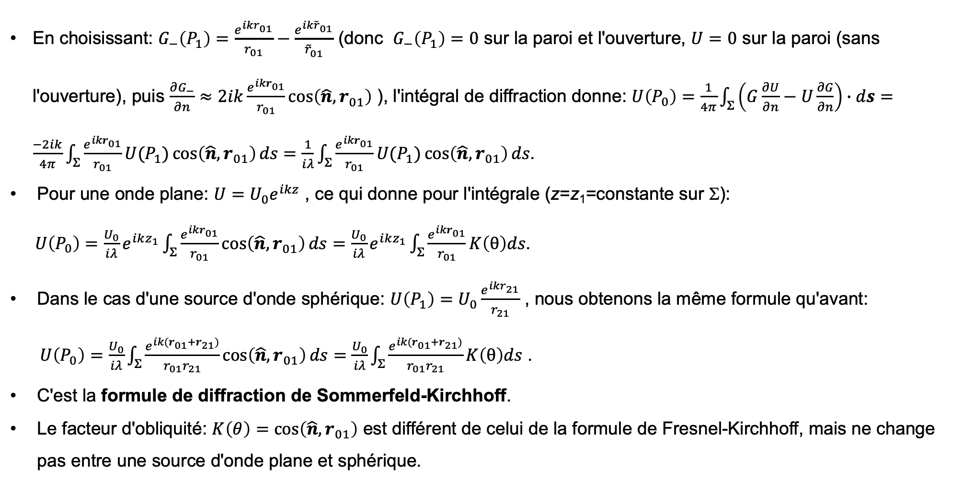
4. La formule de Sommerfeld-Kirchhoff (suite)
En choisissant: $G_{−}\left(P_{1}\right)=\frac{e^{ikr_{01}^{ }}}{r_{01}}−\frac{e^{ik{\tilde{r}}_{01}^{ }}}{{\tilde{r}}_{01}^{ }}$ (donc $G_{−}\left(P_{1}\right)=0$ sur la paroi et l'ouverture, $U=0$ sur la paroi (sans l'ouverture), puis $\frac{∂G_{−}}{∂n}≈2ik\frac{e^{ikr_{01}^{ }}}{r_{01}}\cos\left(\hat{n},r_{01}^{ }\right)$ ), l'intégral de diffraction donne: $U\left(P_{0}\right)=\frac{1}{4π}\int_{Σ}^{ }{\left(G\frac{∂U}{∂n}−U\frac{∂G}{∂n}\right)∙ds}=\frac{−2ik}{4π}\int_{Σ}^{ }{\frac{e^{ikr_{01}^{ }}}{r_{01}}U(P_{1})\cos\left(\hat{n},r_{01}^{ }\right)ds}=\frac{1}{iλ}\int_{Σ}^{ }{\frac{e^{ikr_{01}^{ }}}{r_{01}}U(P_{1})\cos\left(\hat{n},r_{01}^{ }\right)ds}$.
Pour une onde plane: $U=U_{0}e^{ikz}$ , ce qui donne pour l'intégrale (z=z₁=constante sur Σ):
$U\left(P_{0}\right)=\frac{U_{0}}{iλ}e^{ikz_{1}}\int_{Σ}^{ }{\frac{e^{ikr_{01}^{ }}}{r_{01}}\cos\left(\hat{n},r_{01}^{ }\right)ds}=\frac{U_{0}}{iλ}e^{ikz_{1}}\int_{Σ}^{ }{\frac{e^{ikr_{01}^{ }}}{r_{01}}K\left(θ\right)ds}$.
Dans le cas d'une source d'onde sphérique: $U\left(P_{1}\right)=U_{0}\frac{e^{ikr_{21}^{ }}}{r_{21}}$ , nous obtenons la même formule qu'avant:
$U\left(P_{0}\right)=\frac{U_{0}}{iλ}\int_{Σ}^{ }{\frac{e^{ik{(r}_{01}^{ }+r_{21}^{ })}}{r_{01}r_{21}}\cos\left(\hat{n},r_{01}^{ }\right)ds}=\frac{U_{0}}{iλ}\int_{Σ}^{ }{\frac{e^{ik{(r}_{01}^{ }+r_{21}^{ })}}{r_{01}r_{21}}K\left(θ\right)ds}$ .
C'est la formule de diffraction de Sommerfeld-Kirchhoff.
Le facteur d'obliquité: $K\left(θ\right)=\cos\left(\hat{n},r_{01}^{ }\right)$ est différent de celui de la formule de Fresnel-Kirchhoff, mais ne change pas entre une source d'onde plane et sphérique.

Slide 9
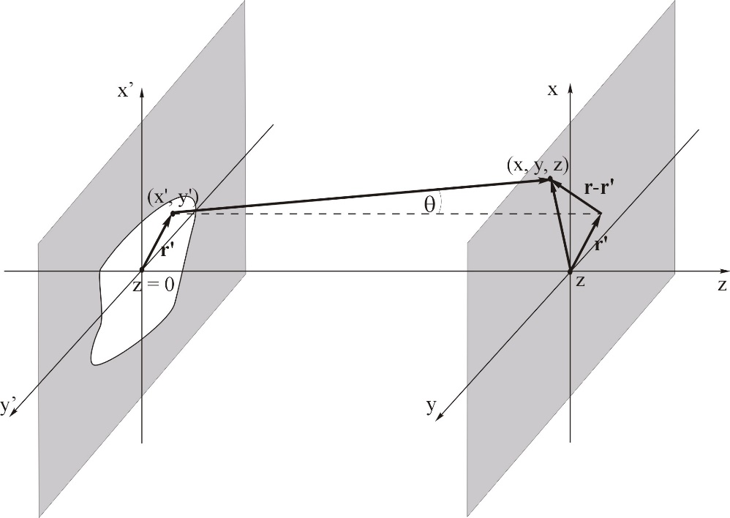
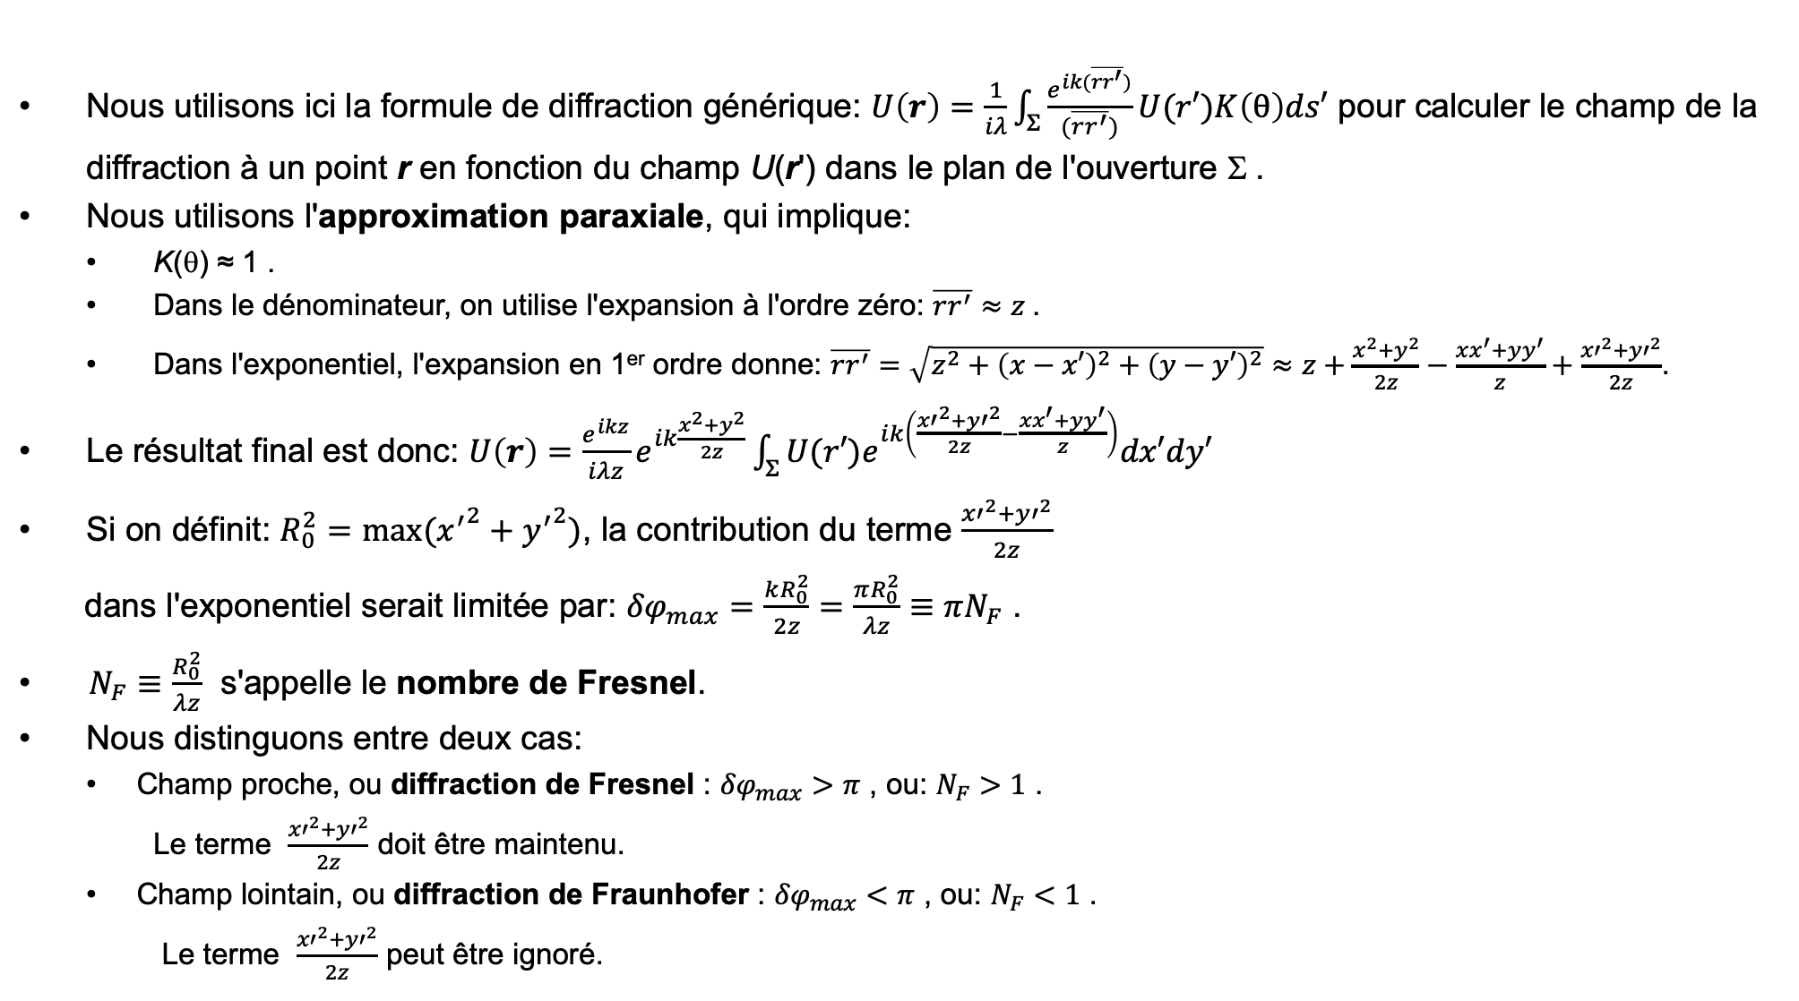
5. La diffraction de Fresnel et de Fraunhofer
Nous utilisons ici la formule de diffraction générique: $U\left(r\right)=\frac{1}{iλ}\int_{Σ}^{ }{\frac{e^{ik(\overline{rr^{′}})}}{(\overline{rr^{′}})}U(r′)K\left(θ\right)ds′}$ pour calculer le champ de la diffraction à un point r en fonction du champ U(r') dans le plan de l'ouverture Σ .
Nous utilisons l'approximation paraxiale, qui implique:
  K(θ) ≈ 1 .
  Dans le dénominateur, on utilise l'expansion à l'ordre zéro: $\overline{rr^{′}}≈z$.
  Dans l'exponentiel, l'expansion en 1er ordre donne: $\overline{rr^{′}}=\sqrt{z^{2}+{\left(x−x′\right)}^{2}+{\left(y−y′\right)}^{2}}≈z+\frac{x^{2}+y^{2}}{2z}−\frac{xx^{′}+yy^{′}}{z}+\frac{{x′}^{2}+{y′}^{2}}{2z}$.
Le résultat final est donc: $U\left(r\right)=\frac{e^{ikz}}{iλz}e^{ik\frac{x^{2}+y^{2}}{2z}}\int_{Σ}^{ }{U(r′)e^{ik\left(\frac{{x′}^{2}+{y′}^{2}}{2z}−\frac{xx^{′}+yy^{′}}{z}\right)}dx′dy′}$
Si on définit: $R_{0}^{2}=max⁡({x^{′}}^{2}+{y^{′}}^{2})$, la contribution du terme $\frac{{x′}^{2}+{y′}^{2}}{2z}$
dans l'exponentiel serait limitée par: ${δφ}_{max}=\frac{kR_{0}^{2}}{2z}=\frac{πR_{0}^{2}}{λz}≡πN_{F}$ .
$N_{F}≡\frac{R_{0}^{2}}{λz}$ s'appelle le nombre de Fresnel.
Nous distinguons entre deux cas:
  Champ proche, ou diffraction de Fresnel : ${δφ}_{max}>π$ , ou: $N_{F}>1$ .
  Le terme $\frac{{x′}^{2}+{y′}^{2}}{2z}$ doit être maintenu.
  Champ lointain, ou diffraction de Fraunhofer : ${δφ}_{max}<π$ , ou: $N_{F}<1$ .
  Le terme $\frac{{x′}^{2}+{y′}^{2}}{2z}$ peut être ignoré.

Slide 10
De Fresnel à Fraunhofer: question de distance
Région de l'optique géométrique (champ très proche)
Région de Fresnel Région de Fraunhofer

Slide 11
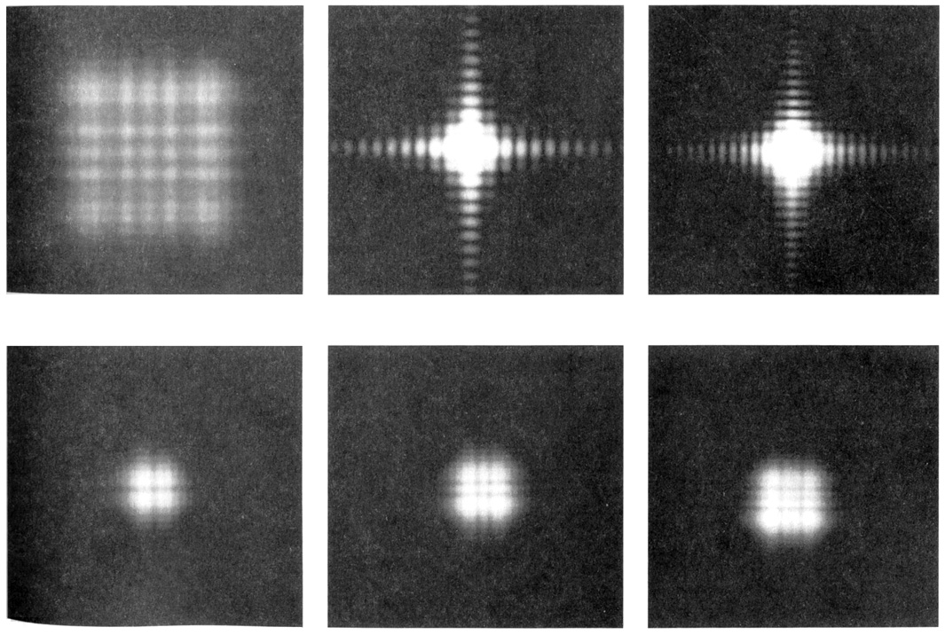
De Fresnel à Fraunhofer: diffraction d’un trou carré
La diffraction change de Fraunhofer à Fresnel quand la taille du trou augmente:
Un trou carrée dans une parois opaque:
Figure de diffraction correspondante:
Taille croissante du trou →
Fraunhofer
Fresnel

Slide 12
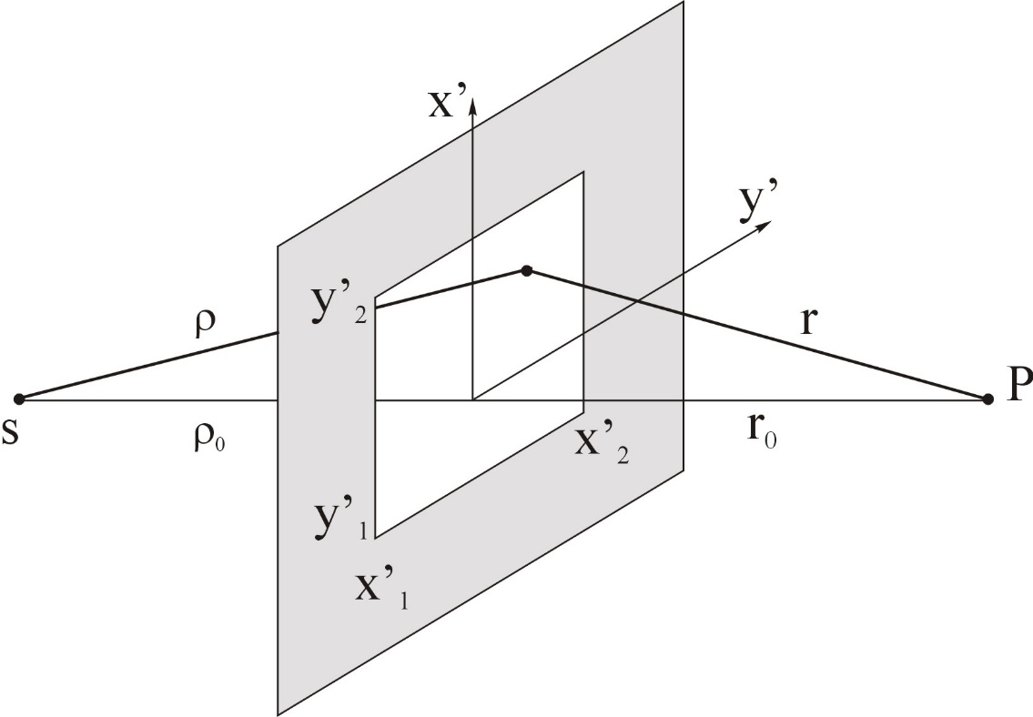
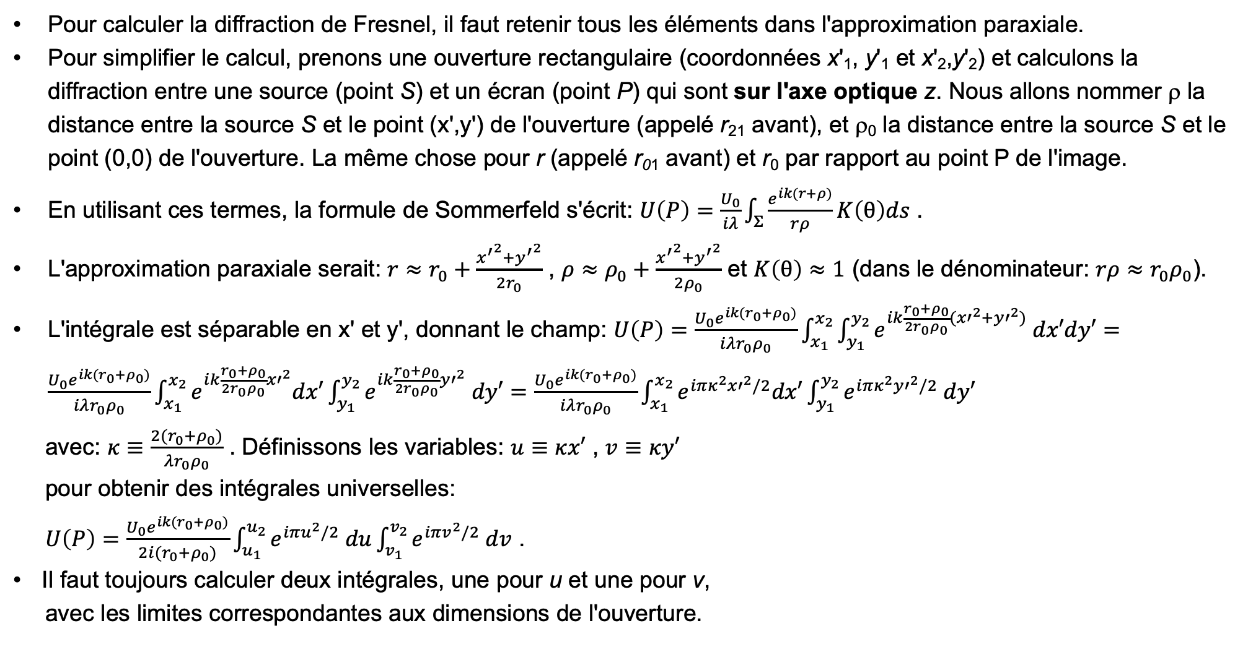
Calcul détaillé de la diffraction de Fresnel (source = point)
Pour calculer la diffraction de Fresnel, il faut retenir tous les éléments dans l'approximation paraxiale.
Pour simplifier le calcul, prenons une ouverture rectangulaire (coordonnées x'₁, y'₁ et x'₂,y'₂) et calculons la diffraction entre une source (point S) et un écran (point P) qui sont sur l'axe optique z. Nous allons nommer ρ la distance entre la source S et le point (x',y') de l'ouverture (appelé r₂₁ avant), et ρ₀ la distance entre la source S et le point (0,0) de l'ouverture. La même chose pour r (appelé r₀₁ avant) et r₀ par rapport au point P de l'image.
En utilisant ces termes, la formule de Sommerfeld s'écrit: $U\left(P\right)=\frac{U_{0}}{iλ}\int_{Σ}^{ }{\frac{e^{ik(r+ρ)}}{rρ}K\left(θ\right)ds}$ .
L'approximation paraxiale serait: $r≈r_{0}+\frac{{x^{′}}^{2}+{y^{′}}^{2}}{2r_{0}}$ , $ρ≈ρ_{0}+\frac{{x^{′}}^{2}+{y^{′}}^{2}}{2ρ_{0}}$ et $K\left(θ\right)≈1$ (dans le dénominateur: $rρ≈r_{0}ρ_{0}$).
L'intégrale est séparable en x' et y', donnant le champ: $U\left(P\right)=\frac{U_{0}e^{ik(r_{0}+ρ_{0})}}{iλr_{0}ρ_{0}}\int_{x_{1}}^{x_{2}}{\int_{y_{1}}^{y_{2}}{e^{ik\frac{r_{0}+ρ_{0}}{{2r}_{0}ρ_{0}}({x′}^{2}+{y′}^{2})} dx′dy′}}=\frac{U_{0}e^{ik(r_{0}+ρ_{0})}}{iλr_{0}ρ_{0}}\int_{x_{1}}^{x_{2}}{e^{ik\frac{r_{0}+ρ_{0}}{{2r}_{0}ρ_{0}}{x′}^{2}}dx′}\int_{y_{1}}^{y_{2}}{e^{ik\frac{r_{0}+ρ_{0}}{{2r}_{0}ρ_{0}}{y′}^{2}} dy′}=\frac{U_{0}e^{ik(r_{0}+ρ_{0})}}{iλr_{0}ρ_{0}}\int_{x_{1}}^{x_{2}}{e^{iπκ^{2}{x′}^{2}/2}dx′}\int_{y_{1}}^{y_{2}}{e^{iπκ^{2}{y′}^{2}/2} dy′}$
avec: $κ≡\frac{2(r_{0}+ρ_{0})}{λr_{0}ρ_{0}}$ . Définissons les variables: $u≡κx′$ , $v≡κy′$
pour obtenir des intégrales universelles:
$U\left(P\right)=\frac{U_{0}e^{ik(r_{0}+ρ_{0})}}{2i(r_{0}+ρ_{0})}\int_{u_{1}}^{u_{2}}{e^{iπu^{2}/2} du\int_{v_{1}}^{v_{2}}{e^{iπv^{2}/2} dv}}$ .
Il faut toujours calculer deux intégrales, une pour u et une pour v,
avec les limites correspondantes aux dimensions de l'ouverture.
(x',y')

Slide 13
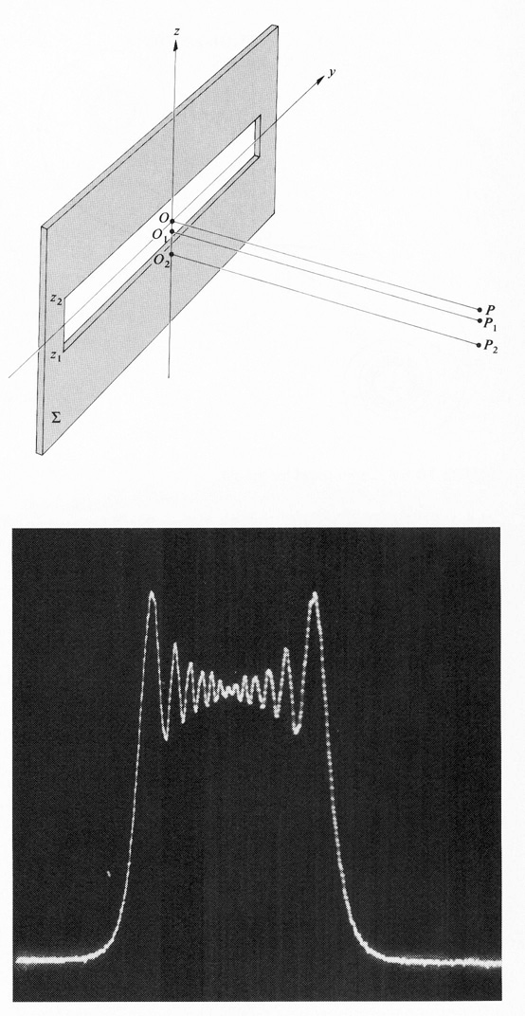
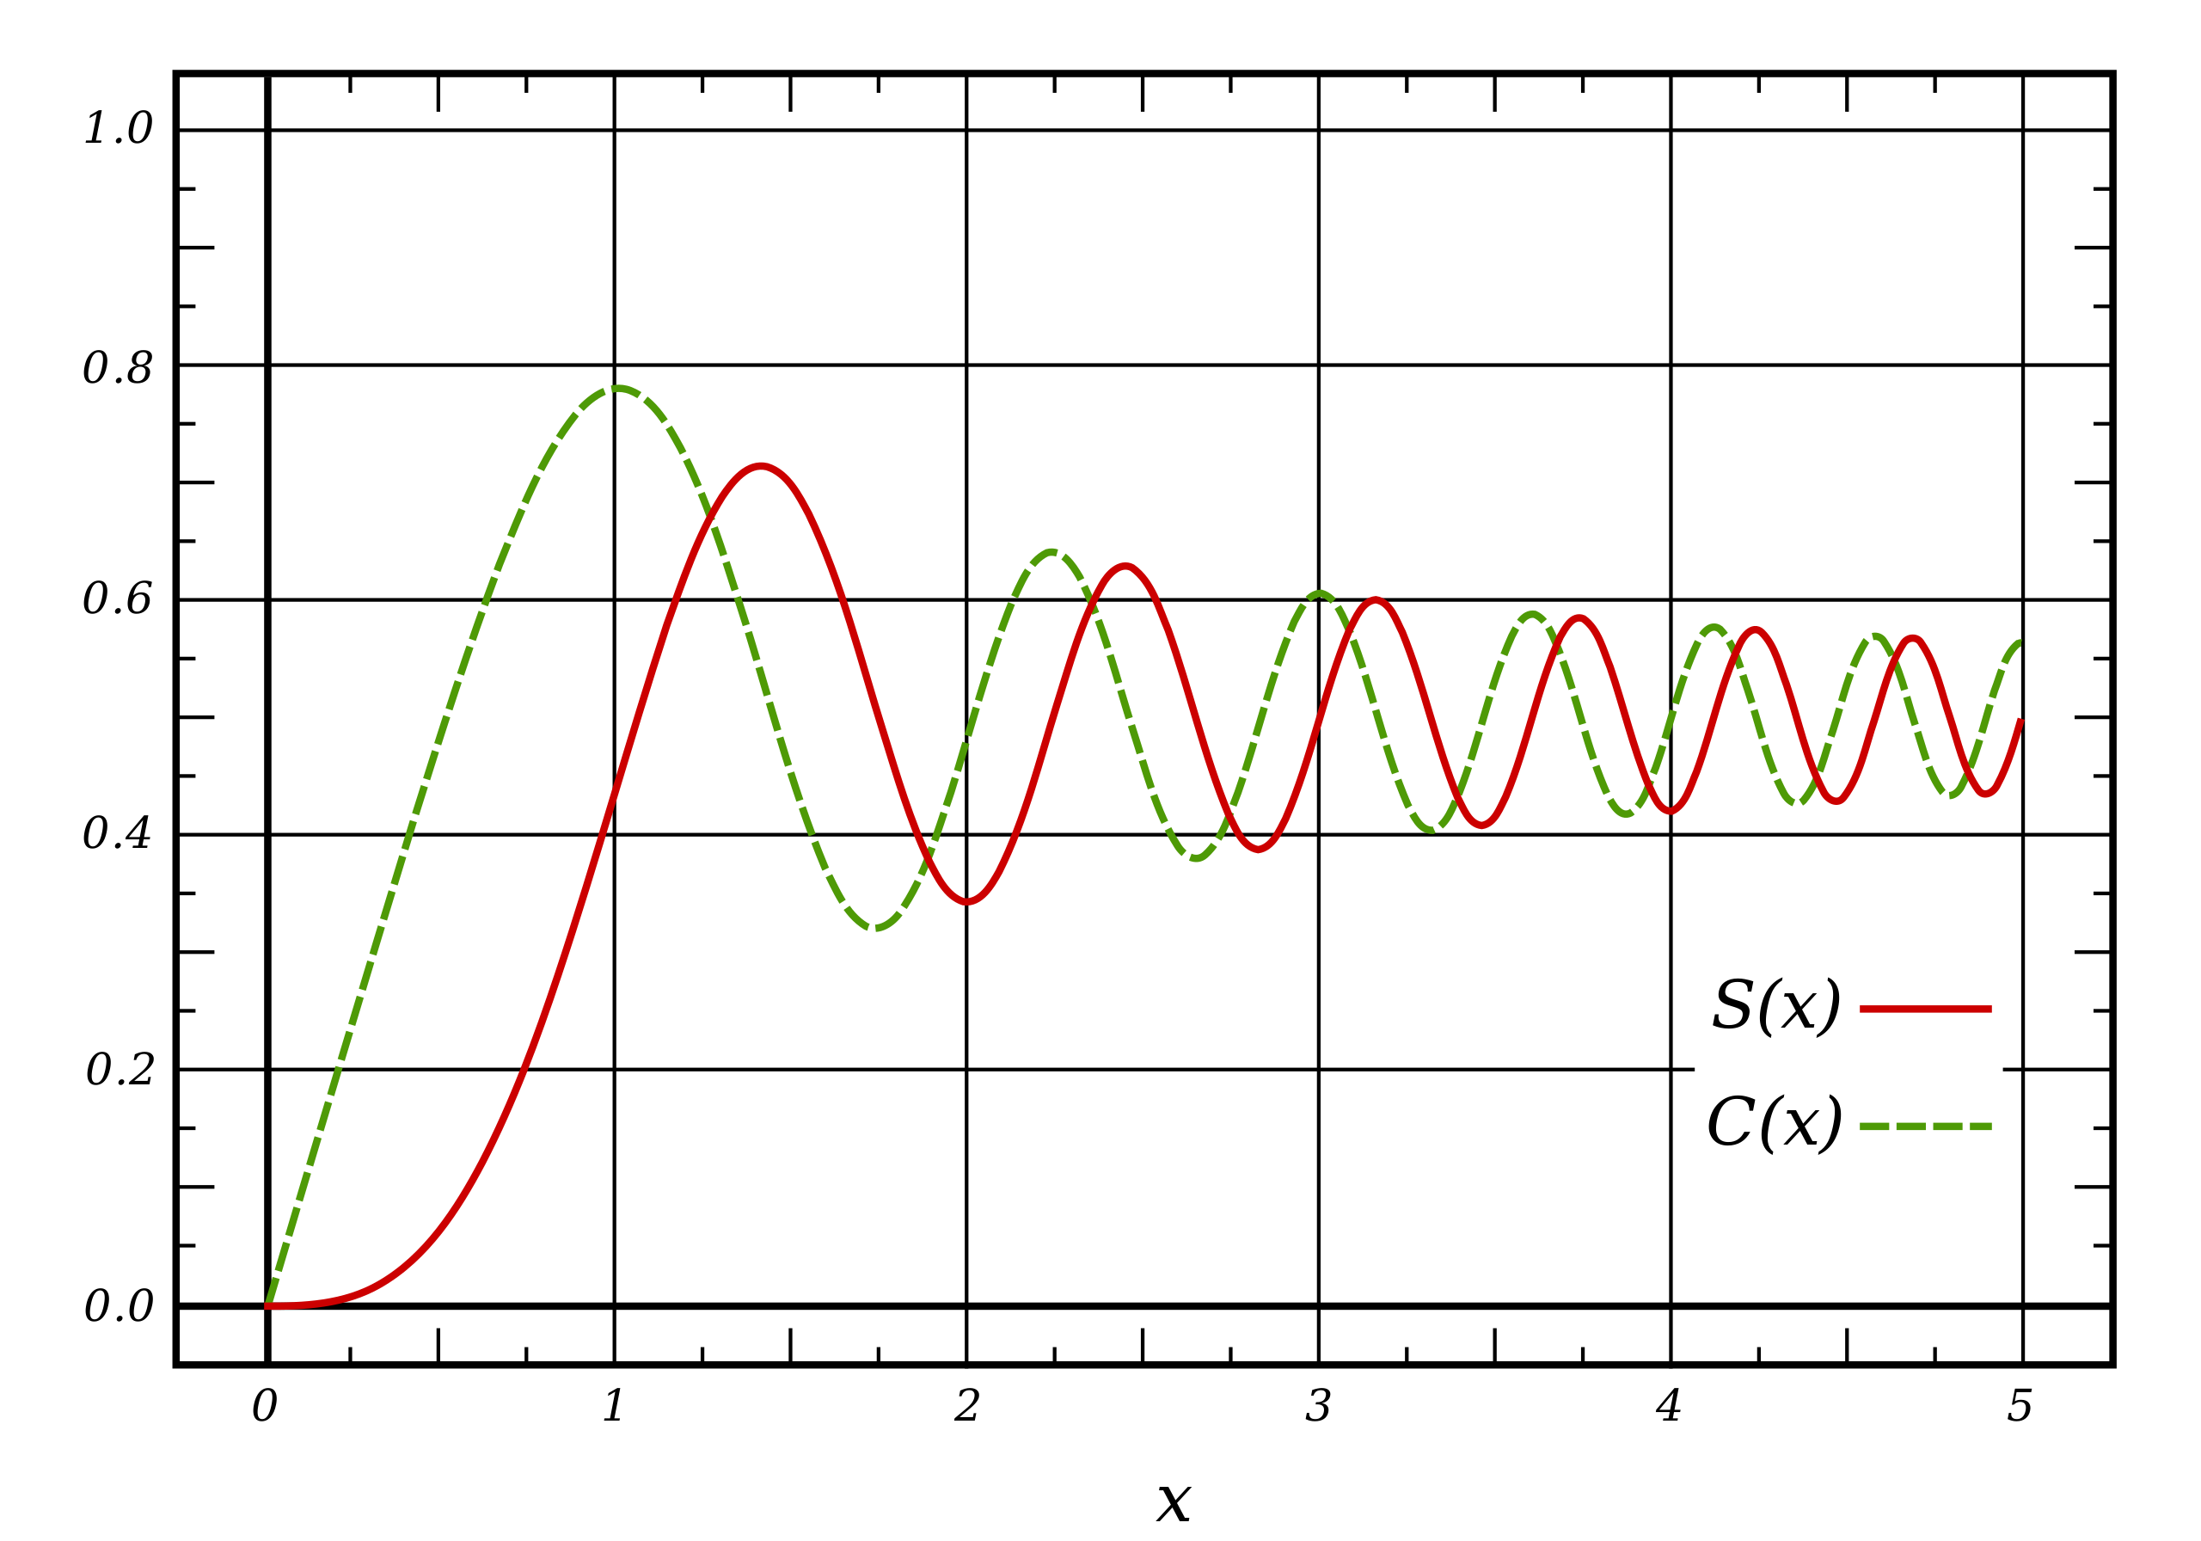
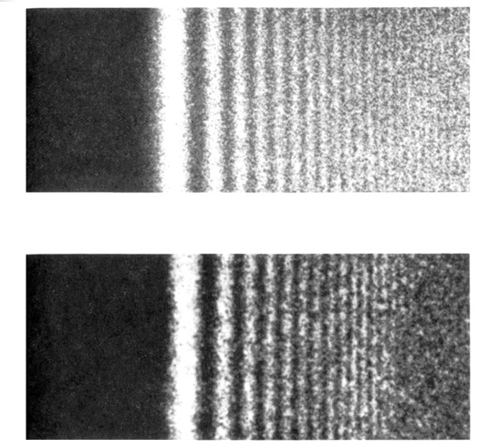
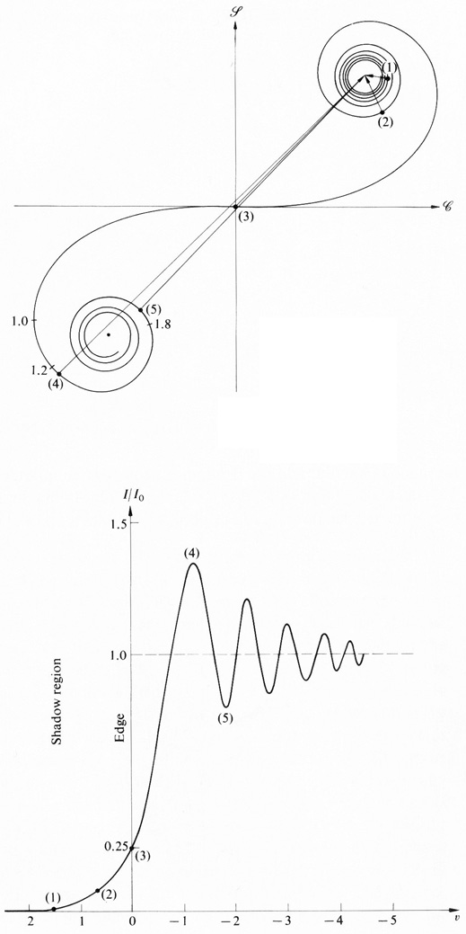
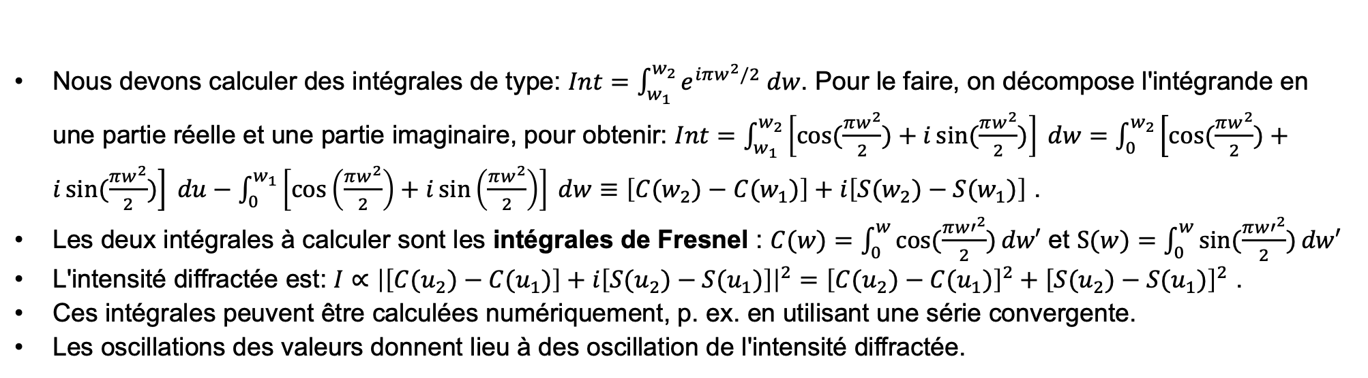
La diffraction de Fresnel: comment calculer les intégrales
Nous devons calculer des intégrales de type: $Int=\int_{w_{1}}^{w_{2}}{e^{iπw^{2}/2} dw}$. Pour le faire, on décompose l'intégrande en une partie réelle et une partie imaginaire, pour obtenir: $Int=\int_{w_{1}}^{w_{2}}{\left[\cos{(\frac{πw^{2}}{2})}+i\sin{(\frac{πw^{2}}{2})}\right] dw}=\int_{0}^{w_{2}}{\left[\cos{(\frac{πw^{2}}{2})}+i\sin{(\frac{πw^{2}}{2})}\right] du}−\int_{0}^{w_{1}}{\left[\cos\left(\frac{πw^{2}}{2}\right)+i\sin\left(\frac{πw^{2}}{2}\right)\right] dw}≡\left[C(w_{2})−C(w_{1})\right]+i\left[S(w_{2})−S(w_{1})\right]$ .
Les deux intégrales à calculer sont les intégrales de Fresnel : $C(w)=\int_{0}^{w}{\cos{(\frac{π{w′}^{2}}{2})}dw′}$ et $S(w)=\int_{0}^{w}{\sin{(\frac{π{w′}^{2}}{2})}dw′}$
L'intensité diffractée est: $I∝{\left|\left[C(u_{2})−C(u_{1})\right]+i\left[S(u_{2})−S(u_{1})\right]\right|}^{2}={\left[C(u_{2})−C(u_{1})\right]}^{2}+{\left[S(u_{2})−S(u_{1})\right]}^{2}$ .
Ces intégrales peuvent être calculées numériquement, p. ex. en utilisant une série convergente.
Les oscillations des valeurs donnent lieu à des oscillation de l'intensité diffractée.
Image et profil de l’intensité d'un plan semi-infini
Intégrales de Fresnel
Profil de l’intensité d'une fente

Slide 14
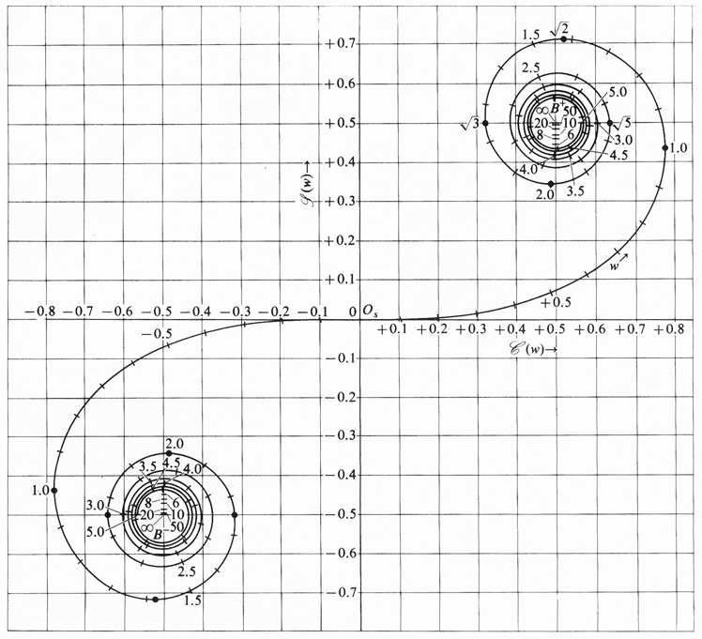
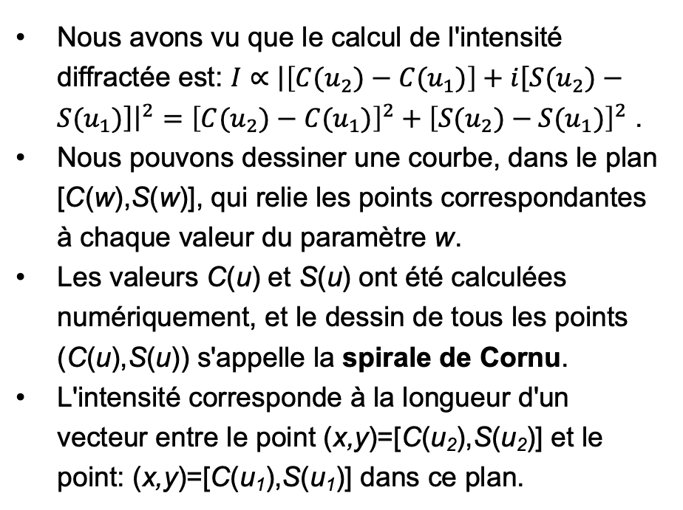
Bonus: La diffraction de Fresnel: méthode géométrique de calcul (1)
Nous avons vu que le calcul de l'intensité diffractée est: $I∝{\left|\left[C(u_{2})−C(u_{1})\right]+i\left[S(u_{2})−S(u_{1})\right]\right|}^{2}={\left[C(u_{2})−C(u_{1})\right]}^{2}+{\left[S(u_{2})−S(u_{1})\right]}^{2}$ .
Nous pouvons dessiner une courbe, dans le plan [C(w),S(w)], qui relie les points correspondantes à chaque valeur du paramètre w.
Les valeurs C(u) et S(u) ont été calculées numériquement, et le dessin de tous les points (C(u),S(u)) s'appelle la spirale de Cornu.
L'intensité corresponde à la longueur d'un vecteur entre le point (x,y)=[C(u₂),S(u₂)] et le point: (x,y)=[C(u₁),S(u₁)] dans ce plan.
u₂
I(u₁,u₂)
u₁

Slide 15
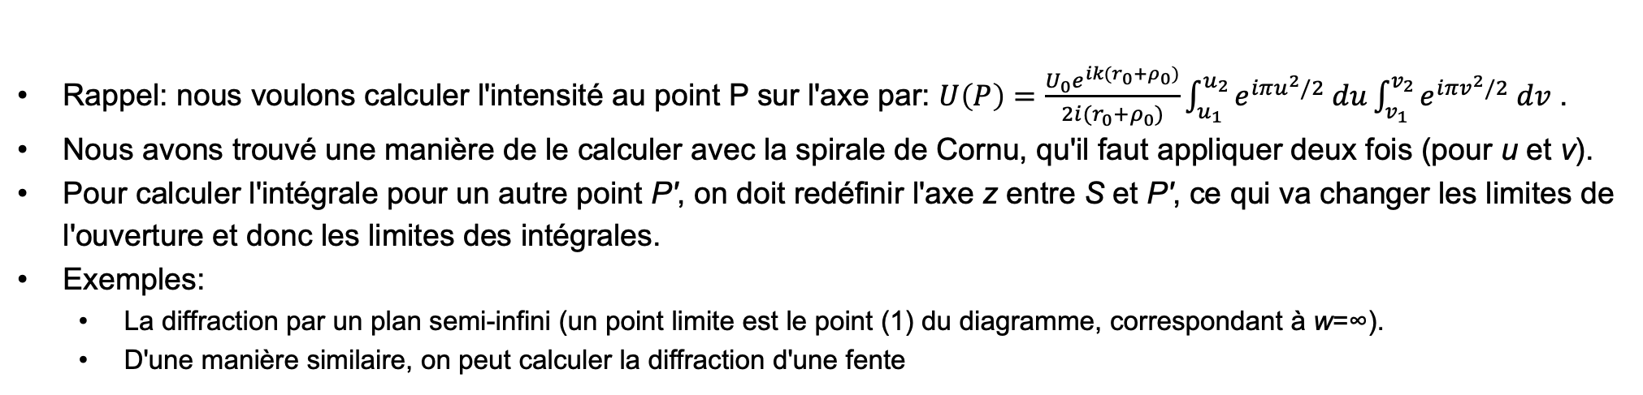
Bonus: La diffraction de Fresnel: méthode géométrique de calcul (2)
Rappel: nous voulons calculer l'intensité au point P sur l'axe par: $U\left(P\right)=\frac{U_{0}e^{ik(r_{0}+ρ_{0})}}{2i(r_{0}+ρ_{0})}\int_{u_{1}}^{u_{2}}{e^{iπu^{2}/2} du\int_{v_{1}}^{v_{2}}{e^{iπv^{2}/2} dv}}$ .
Nous avons trouvé une manière de le calculer avec la spirale de Cornu, qu'il faut appliquer deux fois (pour u et v).
Pour calculer l'intégrale pour un autre point P', on doit redéfinir l'axe z entre S et P', ce qui va changer les limites de l'ouverture et donc les limites des intégrales.
Exemples:
  La diffraction par un plan semi-infini (un point limite est le point (1) du diagramme, correspondant à w=∞).
  D'une manière similaire, on peut calculer la diffraction d'une fente
Image et profil de l’intensité:
La spirale de Cornu, avec les points correspondants aux points du profil:
(x',y')

Slide 16
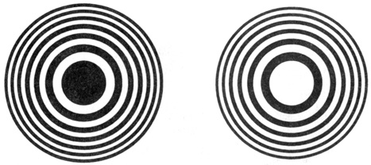
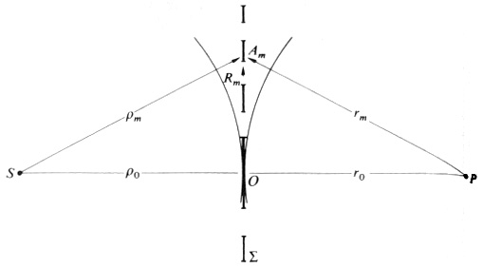
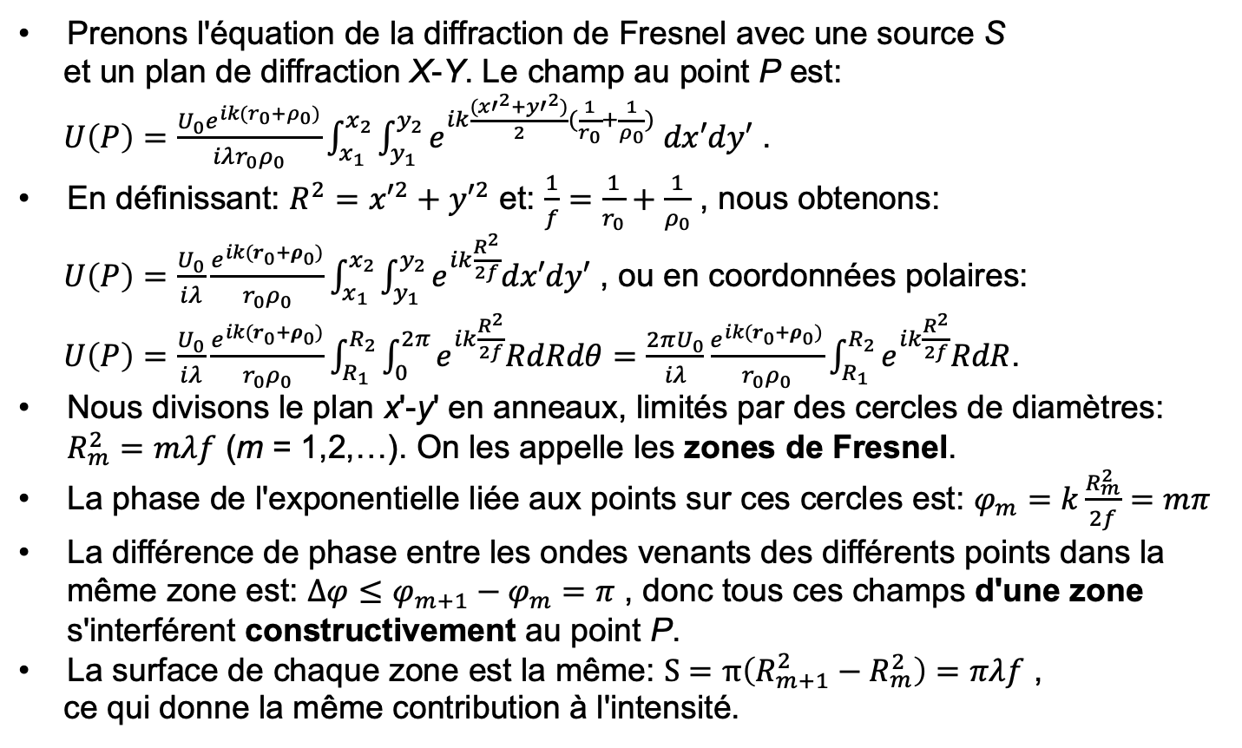
Les zones de Fresnel
Prenons l'équation de la diffraction de Fresnel avec une source S
et un plan de diffraction X-Y. Le champ au point P est:
$U\left(P\right)=\frac{U_{0}e^{ik(r_{0}+ρ_{0})}}{iλr_{0}ρ_{0}}\int_{x_{1}}^{x_{2}}{\int_{y_{1}}^{y_{2}}{e^{ik\frac{({x′}^{2}+{y′}^{2})}{2}(\frac{1}{r_{0}}+\frac{1}{ρ_{0}})} dx′dy′}}$ .
En définissant: $R^{2}={x′}^{2}+{y′}^{2}$ et: $\frac{1}{f}=\frac{1}{r_{0}}+\frac{1}{ρ_{0}}$ , nous obtenons:
$U\left(P\right)=\frac{U_{0}}{iλ}\frac{e^{ik{(r}_{0}^{ }+ρ_{0}^{ })}}{r_{0}ρ_{0}}\int_{x_{1}}^{x_{2}}{\int_{y_{1}}^{y_{2}}{e^{ik\frac{R^{2}}{2f}}dx′dy′}}$ , ou en coordonnées polaires:
$U\left(P\right)=\frac{U_{0}}{iλ}\frac{e^{ik{(r}_{0}^{ }+ρ_{0}^{ })}}{r_{0}ρ_{0}}\int_{R_{1}}^{R_{2}}{\int_{0}^{2π}{e^{ik\frac{R^{2}}{2f}}RdRdθ}}=\frac{2πU_{0}}{iλ}\frac{e^{ik{(r}_{0}^{ }+ρ_{0}^{ })}}{r_{0}ρ_{0}}\int_{R_{1}}^{R_{2}}{e^{ik\frac{R^{2}}{2f}}RdR}$.
Nous divisons le plan x'-y' en anneaux, limités par des cercles de diamètres: $R_{m}^{2}=mλf$ (m = 1,2,…). On les appelle les zones de Fresnel.
La phase de l'exponentielle liée aux points sur ces cercles est: $φ_{m}=k\frac{R_{m}^{2}}{2f}=mπ$
La différence de phase entre les ondes venants des différents points dans la même zone est: $∆φ≤φ_{m+1}−φ_{m}=π$ , donc tous ces champs d'une zone s'interférent constructivement au point P.
La surface de chaque zone est la même: $S=π\left(R_{m+1}^{2}−R_{m}^{2}\right)=πλf$ ,
ce qui donne la même contribution à l'intensité.
R₄
R₃
R₂
R₁

Slide 17
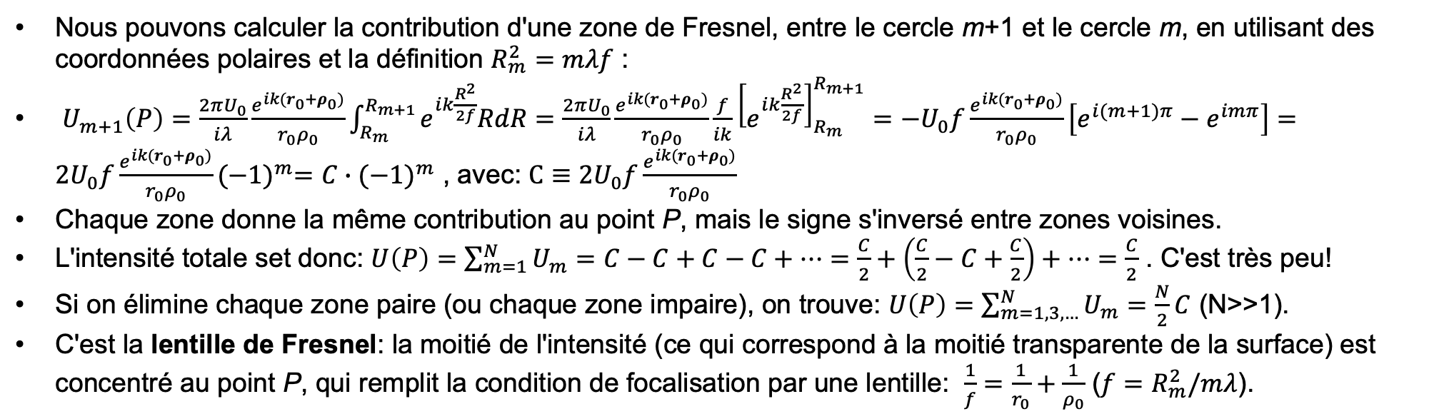
Les zones et la lentille de Fresnel
Nous pouvons calculer la contribution d'une zone de Fresnel, entre le cercle m+1 et le cercle m, en utilisant des coordonnées polaires et la définition $R_{m}^{2}=mλf$ :
$U_{m+1}\left(P\right)=\frac{2πU_{0}}{iλ}\frac{e^{ik{(r}_{0}^{ }+ρ_{0}^{ })}}{r_{0}ρ_{0}}\int_{R_{m}}^{R_{m+1}}{e^{ik\frac{R^{2}}{2f}}RdR}=\frac{2πU_{0}}{iλ}\frac{e^{ik{(r}_{0}^{ }+ρ_{0}^{ })}}{r_{0}ρ_{0}}\frac{f}{ik}{\left[e^{ik\frac{R^{2}}{2f}}\right]}_{R_{m}}^{R_{m+1}}={−U}_{0}f\frac{e^{ik{(r}_{0}^{ }+ρ_{0}^{ })}}{r_{0}ρ_{0}}\left[e^{i(m+1)π}−e^{imπ}\right]={2U}_{0}f\frac{e^{ik{(r}_{0}^{ }+ρ_{0}^{ })}}{r_{0}ρ_{0}}{(−1)}^{m}=C∙{(−1)}^{m}$ , avec: $C≡{2U}_{0}f\frac{e^{ik{(r}_{0}^{ }+ρ_{0}^{ })}}{r_{0}ρ_{0}}$
Chaque zone donne la même contribution au point P, mais le signe s'inversé entre zones voisines.
L'intensité totale set donc: $U\left(P\right)=\sum_{m=1}^{N}{U_{m}}=C−C+C−C+…=\frac{C}{2}+\left(\frac{C}{2}−C+\frac{C}{2}\right)+…=\frac{C}{2}$ . C'est très peu!
Si on élimine chaque zone paire (ou chaque zone impaire), on trouve: $U\left(P\right)=\sum_{m=1,3,…}^{N}{U_{m}}=\frac{N}{2}C$ (N>>1).
C'est la lentille de Fresnel: la moitié de l'intensité (ce qui correspond à la moitié transparente de la surface) est concentré au point P, qui remplit la condition de focalisation par une lentille: $\frac{1}{f}=\frac{1}{r_{0}}+\frac{1}{ρ_{0}}$ ($f=R_{m}^{2}/mλ$).
Une lentille de Fresnel utilisant les zones paires (à D.) ou impaires (à G.):

Slide 18
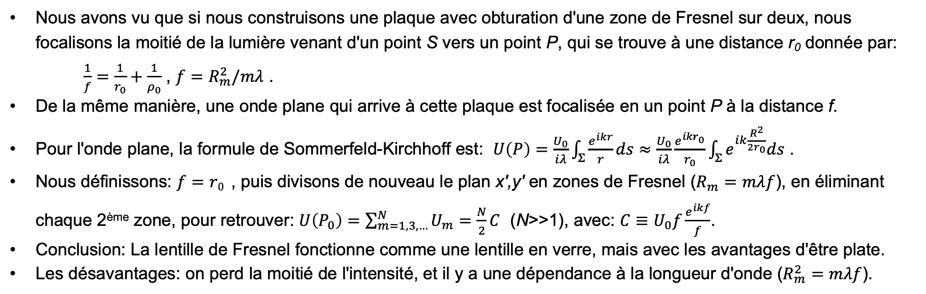
La lentille de Fresnel
Nous avons vu que si nous construisons une plaque avec obturation d'une zone de Fresnel sur deux, nous focalisons la moitié de la lumière venant d'un point S vers un point P, qui se trouve à une distance r₀ donnée par:
$\frac{1}{f}=\frac{1}{r_{0}}+\frac{1}{ρ_{0}}$ , $f=R_{m}^{2}/mλ$ .
De la même manière, une onde plane qui arrive à cette plaque est focalisée en un point P à la distance f.
Pour l'onde plane, la formule de Sommerfeld-Kirchhoff est: $U\left(P\right)=\frac{U_{0}}{iλ}\int_{Σ}^{ }{\frac{e^{ikr}}{r}ds}≈\frac{U_{0}}{iλ}\frac{e^{ikr_{0}^{ }}}{r_{0}}\int_{Σ}^{ }{e^{ik\frac{R^{2}}{2r_{0}}}ds}$ .
Nous définissons: $f=r0$ , puis divisons de nouveau le plan x',y' en zones de Fresnel ($R_{m}=mλf$), en éliminant chaque 2ème zone, pour retrouver: $U\left(P_{0}\right)=\sum_{m=1,3,…}^{N}{U_{m}}=\frac{N}{2}C$ (N>>1), avec: $C≡U_{0}f\frac{e^{ikf}}{f}$.
Conclusion: La lentille de Fresnel fonctionne comme une lentille en verre, mais avec les avantages d'être plate.
Les désavantages: on perd la moitié de l'intensité, et il y a une dépendance à la longueur d'onde ($R_{m}^{2}=mλf$).

Slide 19
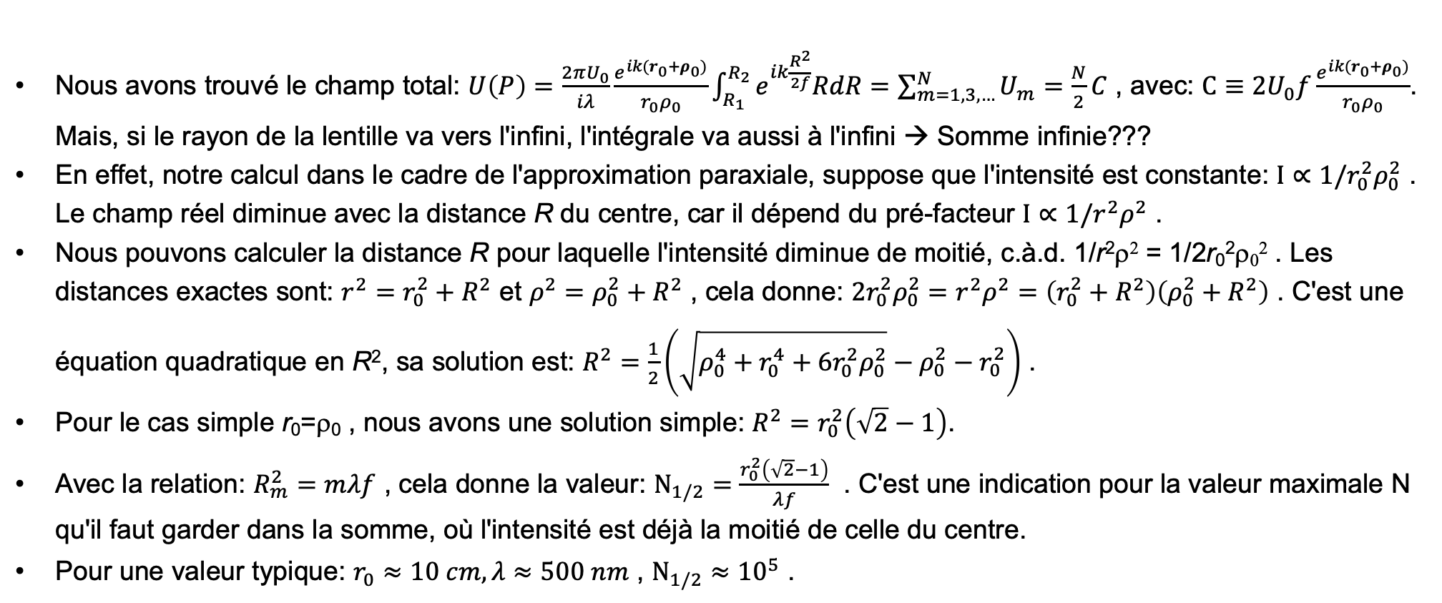
Les limites de la lentille de Fresnel
Nous avons trouvé le champ total: $U\left(P\right)=\frac{2πU_{0}}{iλ}\frac{e^{ik{(r}_{0}^{ }+ρ_{0}^{ })}}{r_{0}ρ_{0}}\int_{R_{1}}^{R_{2}}{e^{ik\frac{R^{2}}{2f}}RdR}=\sum_{m=1,3,…}^{N}{U_{m}}=\frac{N}{2}C$ , avec: $C≡{2U}_{0}f\frac{e^{ik{(r}_{0}^{ }+ρ_{0}^{ })}}{r_{0}ρ_{0}}$. Mais, si le rayon de la lentille va vers l'infini, l'intégrale va aussi à l'infini → Somme infinie???
En effet, notre calcul dans le cadre de l'approximation paraxiale, suppose que l'intensité est constante: $I∝1/r_{0}^{2}ρ_{0}^{2}$ . Le champ réel diminue avec la distance R du centre, car il dépend du pré-facteur $I∝1/r^{2}ρ^{2}$ .
Nous pouvons calculer la distance R pour laquelle l'intensité diminue de moitié, c.à.d. 1/r²ρ² = 1/2r₀²ρ₀² . Les distances exactes sont: $r^{2}=r_{0}^{2}+R^{2}$ et $ρ^{2}=ρ_{0}^{2}+R^{2}$ , cela donne: $2r_{0}^{2}ρ_{0}^{2}=r^{2}ρ^{2}=\left(r_{0}^{2}+R^{2}\right)\left(ρ_{0}^{2}+R^{2}\right)$ . C'est une équation quadratique en R², sa solution est: $R^{2}=\frac{1}{2}\left(\sqrt{ρ_{0}^{4}+r_{0}^{4}+6r_{0}^{2}ρ_{0}^{2}}−ρ_{0}^{2}−r_{0}^{2}\right)$ .
Pour le cas simple r₀=ρ₀ , nous avons une solution simple: $R^{2}=r_{0}^{2}\left(\sqrt{2}−1\right)$.
Avec la relation: $R_{m}^{2}=mλf$ , cela donne la valeur: $N_{1/2}=\frac{r_{0}^{2}\left(\sqrt{2}−1\right)}{λf}$ . C'est une indication pour la valeur maximale N qu'il faut garder dans la somme, où l'intensité est déjà la moitié de celle du centre.
Pour une valeur typique: $r_{0}≈10 cm, λ≈500 nm$ , $N_{1/2}≈{10}^{5}$ .

Slide 20
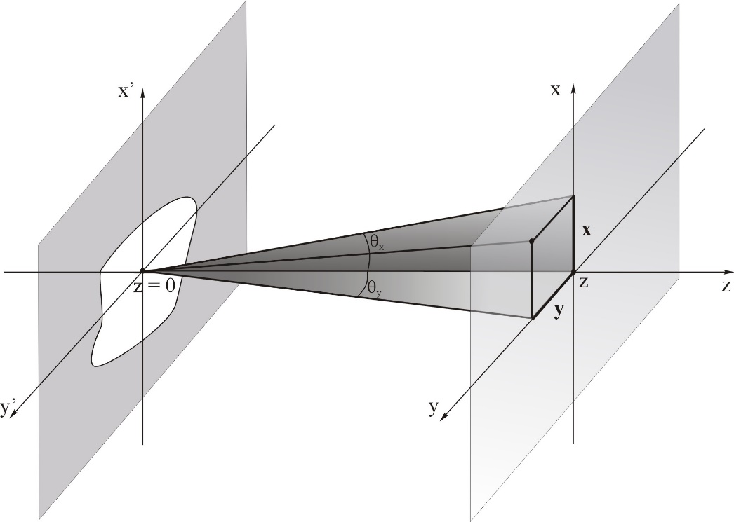
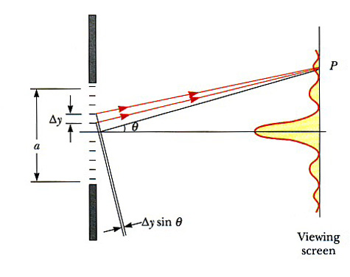
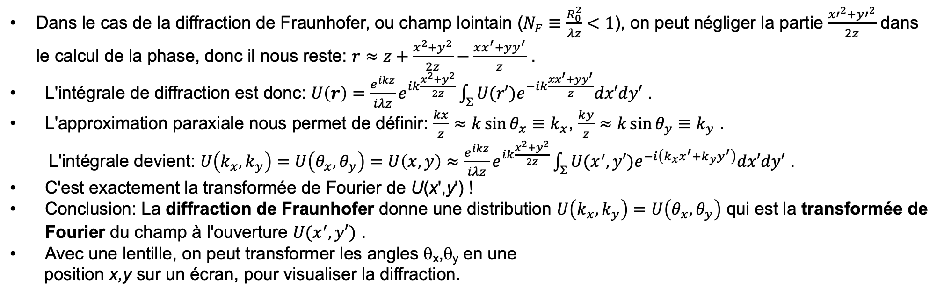
La diffraction de Fraunhofer
Dans le cas de la diffraction de Fraunhofer, ou champ lointain ($N_{F}≡\frac{R_{0}^{2}}{λz}<1$), on peut négliger la partie $\frac{{x′}^{2}+{y′}^{2}}{2z}$ dans le calcul de la phase, donc il nous reste: $r≈z+\frac{x^{2}+y^{2}}{2z}−\frac{xx^{′}+yy^{′}}{z}$ .
L'intégrale de diffraction est donc: $U\left(r\right)=\frac{e^{ikz}}{iλz}e^{ik\frac{x^{2}+y^{2}}{2z}}\int_{Σ}^{ }{U(r′)e^{−ik\frac{xx^{′}+yy^{′}}{z}}dx′dy′}$ .
L'approximation paraxiale nous permet de définir: $\frac{kx}{z}≈k\sin{θ_{x}}≡k_{x}$, $\frac{ky}{z}≈k\sin{θ_{y}}≡k_{y}$ .
L'intégrale devient: $U\left(k_{x},k_{y}\right)=U\left(θ_{x},θ_{y}\right)=U\left(x,y\right)≈\frac{e^{ikz}}{iλz}e^{ik\frac{x^{2}+y^{2}}{2z}}\int_{Σ}^{ }{U(x^{′},y′)e^{−i\left({k_{x}x}^{′}+k_{y}y^{′}\right)}dx′dy′}$ .
C'est exactement la transformée de Fourier de U(x',y') !
Conclusion: La diffraction de Fraunhofer donne une distribution $U\left(k_{x},k_{y}\right)=U\left(θ_{x},θ_{y}\right)$ qui est la transformée de Fourier du champ à l'ouverture $U(x^{′},y′)$ .
Avec une lentille, on peut transformer les angles θ_{x},θ_{y} en une
position x,y sur un écran, pour visualiser la diffraction.
f

Slide 21
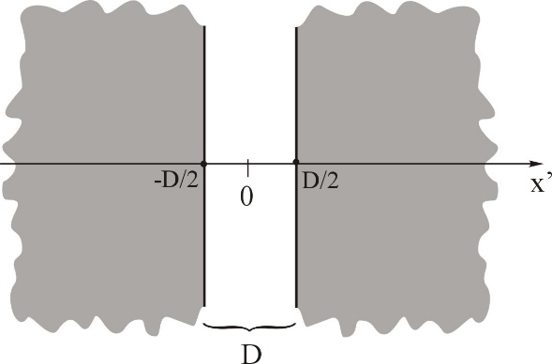
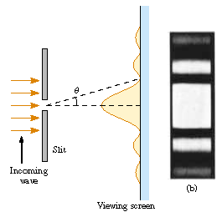
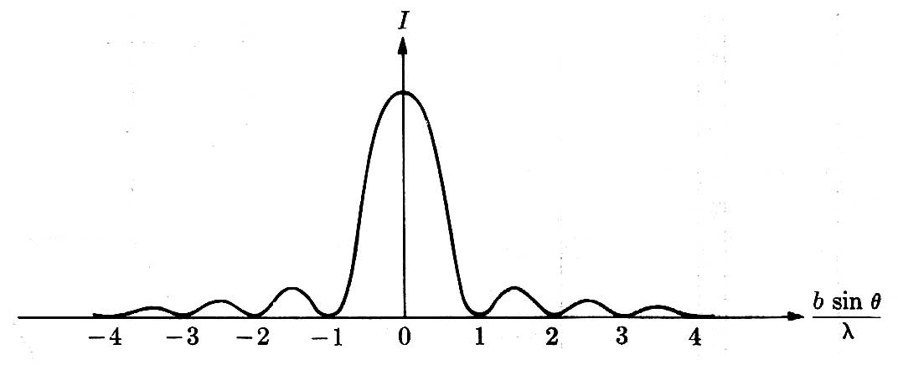
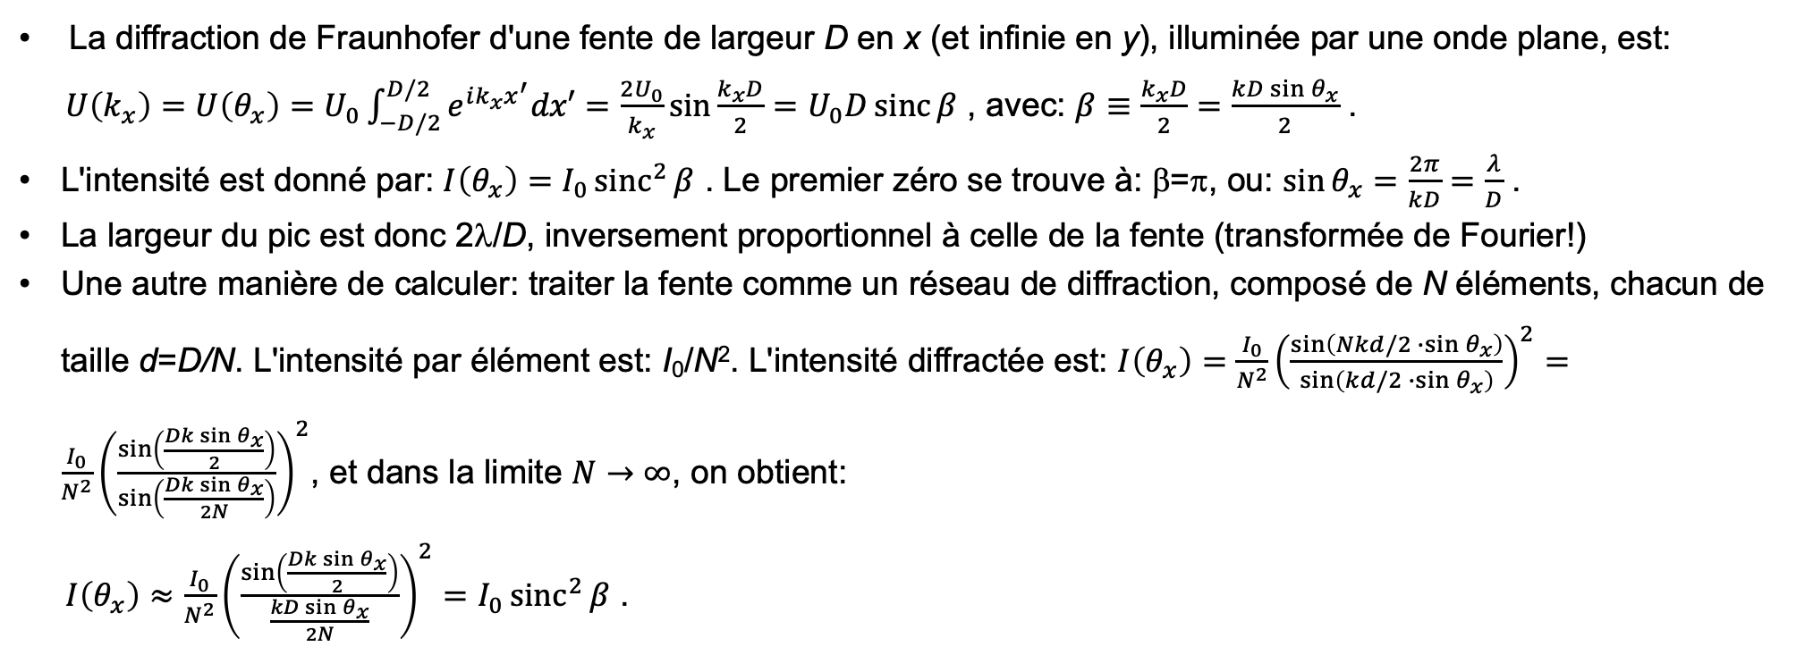
La diffraction de Fraunhofer d'une fente
La diffraction de Fraunhofer d'une fente de largeur D en x (et infinie en y), illuminée par une onde plane, est:
$U\left(k_{x}\right)=U\left(θ_{x}\right)=U_{0}\int_{−D/2}^{D/2}{e^{i{k_{x}x}^{′}}dx′}=\frac{2U_{0}}{k_{x}}\sin{\frac{k_{x}D}{2}}=U_{0}D\operatorname{sinc}{β}$ , avec: $β≡\frac{k_{x}D}{2}=\frac{kD\sin{θ_{x}}}{2}$ .
L'intensité est donné par: $I\left(θ_{x}\right)=I_{0}{sinc}^{2}{β}$ . Le premier zéro se trouve à: β=π, ou: $\sin{θ_{x}}=\frac{2π}{kD}=\frac{λ}{D}$ .
La largeur du pic est donc 2λ/D, inversement proportionnel à celle de la fente (transformée de Fourier!)
Une autre manière de calculer: traiter la fente comme un réseau de diffraction, composé de N éléments, chacun de taille d=D/N. L'intensité par élément est: I₀/N². L'intensité diffractée est: $I\left(θ_{x}\right)=\frac{I_{0}}{N^{2}}{\left(\frac{\sin\left(Nkd/2∙sin{θ_{x}}\right)}{\sin\left(kd/2∙sin{θ_{x}}\right)}\right)}^{2}=\frac{I_{0}}{N^{2}}{\left(\frac{\sin\left(\frac{Dk\sin{θ_{x}}}{2}\right)}{\sin\left(\frac{Dk\sin{θ_{x}}}{2N}\right)}\right)}^{2}$, et dans la limite $N→∞$, on obtient:
$I\left(θ_{x}\right)≈\frac{I_{0}}{N^{2}}{\left(\frac{\sin\left(\frac{Dk\sin{θ_{x}}}{2}\right)}{\frac{kD\sin{θ_{x}}}{2N}}\right)}^{2}=I_{0}{sinc}^{2}{β}$ .

Slide 22
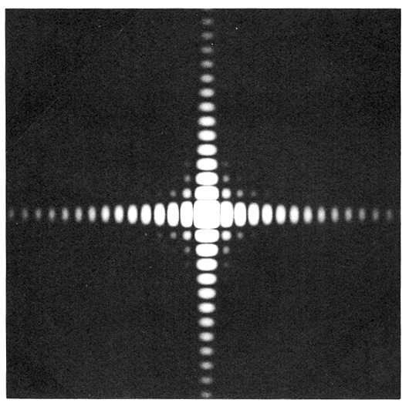
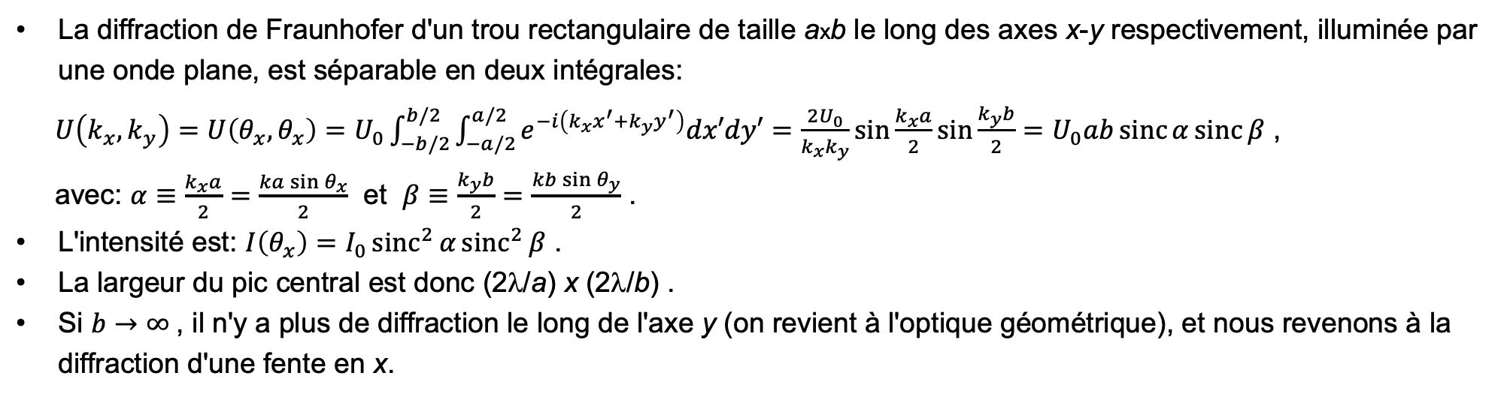
Diffraction de Fraunhofer par un trou rectangulaire
La diffraction de Fraunhofer d'un trou rectangulaire de taille axb le long des axes x-y respectivement, illuminée par une onde plane, est séparable en deux intégrales:
$U\left(k_{x},k_{y}\right)=U\left(θ_{x},θ_{x}\right)=U_{0}\int_{−b/2}^{b/2}{\int_{−a/2}^{a/2}{e^{−i\left({k_{x}x}^{′}+{k_{y}y}^{′}\right)}dx′dy′}}=\frac{2U_{0}}{k_{x}k_{y}}\sin{\frac{k_{x}a}{2}}\sin{\frac{k_{y}b}{2}}=U_{0}ab\operatorname{sinc}{α}\operatorname{sinc}{β}$ ,
avec: $α≡\frac{k_{x}a}{2}=\frac{ka\sin{θ_{x}}}{2}$ et $β≡\frac{k_{y}b}{2}=\frac{kb\sin{θ_{y}}}{2}$ .
L'intensité est: $I\left(θ_{x}\right)=I_{0}{sinc}^{2}{α}{sinc}^{2}{β}$ .
La largeur du pic central est donc (2λ/a) x (2λ/b) .
Si $b→∞$, il n'y a plus de diffraction le long de l'axe y (on revient à l'optique géométrique), et nous revenons à la diffraction d'une fente en x.

Slide 23
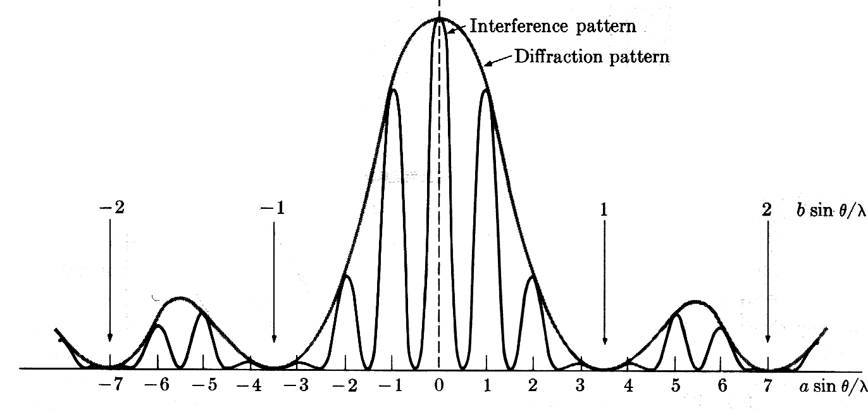
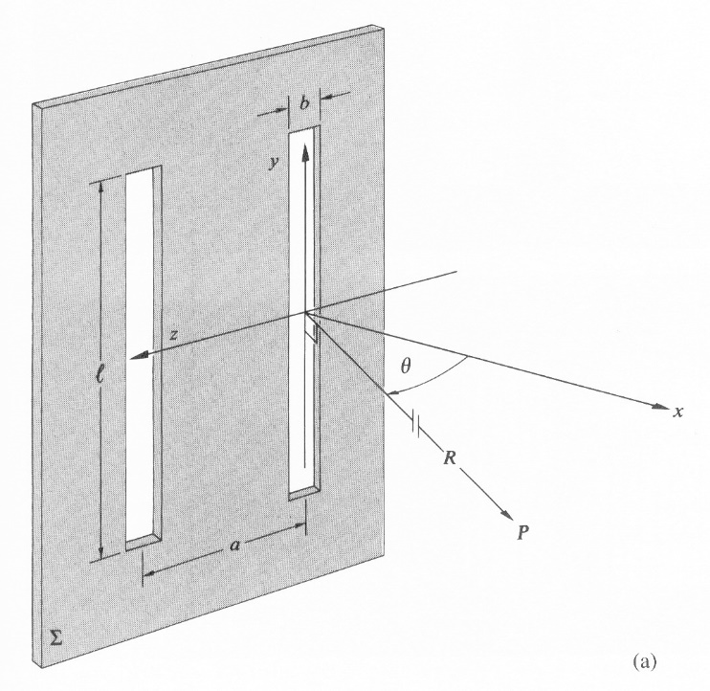
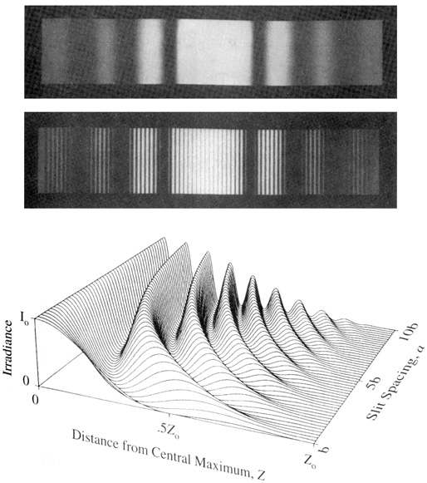
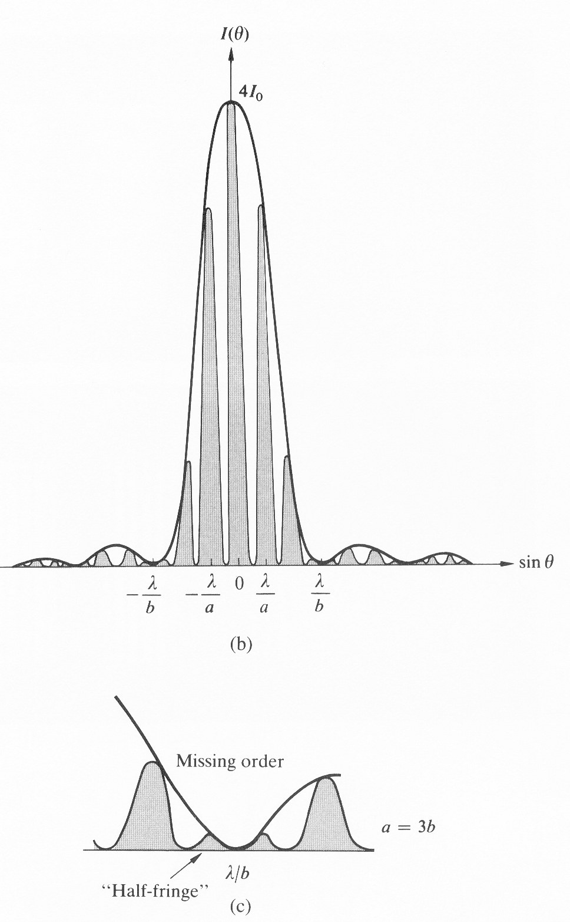

Interférence + diffraction par deux fentes
L'expérience de Young (interférence entre deux fentes) doit être corrigée par l'effet de la diffraction. Si les fentes ont une largeur b et leur distance est a (a>b), le champ sur l'écran est la somme des deux champs, avec leur déphasage $∆φ=k_{x}a$ . Cela donne un facteur $\cos{{(k}_{x}a/2)}$; le champ total est: $U\left(θ_{x}\right)=U_{0}b\operatorname{sinc}{\frac{kb\sin{θ_{x}}}{2}}\cos{\frac{ka\sin{θ_{x}}}{2}}$ .
L'intensité est: $I\left(θ_{x}\right)=I_{0}{sinc}^{2}{β}\cos^{2}{α}$ ($β≡\frac{kb\sin{θ_{x}}}{2}$ , $α≡\frac{ka\sin{θ_{x}}}{2}$ ).
Souvent, a>>b; le pic de diffraction est donc beaucoup plus large que les pics d'interférence: il forme une enveloppe sur les franges d'interférence.
Dans le cas spécial a=3b, le 1er zéro de diffraction annule les 3ème + 4ème pics
d'interférence, le 2ème pic annule le 7ème, etc. .
a = 3.b
Diffraction
Diffraction d'une fente:
Diffraction de 2 fentes:
Interférence

Slide 24



Interférence + diffraction par un réseau de fentes
Dans un réseau de diffraction, on a un grand nombre N de fentes, qui génèrent une figure d'interférence. Elle doit être multiplié par l'effet de la diffraction, ce qui donne: $I\left(θ_{x}\right)=I_{0}{sinc}^{2}{β}∙\frac{\sin^{2}{Nα}}{\sin^{2}{α}}$ ($β≡\frac{kb\sin{θ_{x}}}{2}$ , $α≡\frac{ka\sin{θ_{x}}}{2}$ ).
De nouveau, Na>>b, donc l'enveloppe de la diffraction est beaucoup plus large que les pics de l'interférence.
Fentes
Bandes d’interférence
Sans diffraction
Avec diffraction

Slide 25


Diffraction de Fraunhofer: Effets de la forme des trous
Ensemble aléatoire de trous rectangulaires:
Réseau carré des trous rectangulaires:
Ensemble aléatoire de trous circulaires:
Réseau carré des trous circulaires:

Slide 26


Le principe de Babinet
Prenons la formule de Sommerfeld-Kirchhoff: $U_{Σ}\left(P_{0}\right)=\frac{U_{0}}{iλ}\int_{Σ}^{ }{\frac{e^{ik{(r}_{01}^{ }+r_{21}^{ })}}{r_{01}r_{21}}K\left(θ\right)ds}$ , dans le cas d'une ouverture Σ et de son complémentaire (une obstruction) Σ'.
La somme des deux structures donne une parois entière, qui ne laisse rien passer, donc: $U_{Σ}\left(P_{0}\right)+U_{Σ′}\left(P_{0}\right)=0$ , ou: $U_{Σ}\left(P_{0}\right)=−U_{Σ′}\left(P_{0}\right)$ .
L'intensité est donc: $I_{Σ}\left(P_{0}\right)=U_{Σ}^{2}\left(P_{0}\right)=I_{Σ′}$ .
C'est le principe de Babinet: la diffraction d'une forme Σ est égale à celle de son complément Σ'.
Eléments rectangulaires
Photo
Diffraction
Réseau de trous:
Réseau d’obstacles:

Slide 27




Diffraction de Fraunhofer d’un trou circulaire
Dans le cas d'un trou circulaire, la diffraction de Fresnel est donnée par: $U_{Σ}\left(P_{0}\right)=\frac{2πU_{0}}{iλz}\int_{0}^{a}{J_{0}\left(\frac{kρr}{z}\right)e^{ikr^{2}/2z}rdr}$
La diffraction de Fraunhofer est la transformée de Fourier de l'ouverture circulaire, qui est la fonction de Bessel.
L'intensité de la diffraction d'un trou de rayon a est donc: $I\left(θ\right)={4I}_{0}{\left(\frac{J_{1}(ka\sin{θ})}{ka\sin{θ}}\right)}^{2}$ .
Le premier zéro de cette fonction est à: $ka\sin{θ}=3.83$ , ou: $\sin{θ}≈θ=1.22λ/D$ (D=2a).
Une série de trous de taille croissante:
Passage de la diffraction de Fraunhofer (haut Gauche) à Fresnel (bas)

Slide 28


La résolution d’un microscope optique
Prenons un objectif de microscope, sans aberrations, avec un diamètre D et de longueur focale f . L'image d'un point forme un cercle de diffraction, de rayon: $R≈fθ=\frac{1.22λf}{D}=\frac{1.22λ}{\#/F}≈\frac{0.61λ}{NA}$ (NA ≡ sin(α) , #/F ≡D/f=2tg(α) ).
Pour distinguer dans l'image entre deux points de l'objet, on utilise le critère de Rayleigh: Le maximum de l'image d'un point doit coïncider avec le premier zéro du point voisin.
La résolution du microscope est donc égale au rayon décrit ci-dessous: $R=\frac{1.22λ}{\#/F}≈\frac{0.61λ}{NA}$ . C'est une limite fondamentale de la résolution d'un microscope, due à la diffraction.
Deux points non-résolus
Deux points distincts
Seuil de résolution
Le critère de Rayleigh:

Slide 29



Bonus: Le point d'Arago (de Poisson)
Selon le principe de Babinet, la diffraction de Fresnel d'un objet circulaire est donnée par:
$U_{Σ}\left(P_{0}\right)=−\frac{2πU_{0}}{iλz}\int_{0}^{a}{J_{0}\left(\frac{kρr}{z}\right)e^{ikr^{2}/2z}rdr}$
Le même principe s'applique à diffraction de Fraunhofer, qui donne: $I\left(θ\right)={4I}_{0}{\left(\frac{J_{1}(ka\sin{θ})}{ka\sin{θ}}\right)}^{2}$ .
Le résultat est qu'au centre de l'ombre d'un cercle / d'une bille il y a un point lumineux, appelé le point d'Arago (ou de Poisson).
Cela a été aussi démontré pour des fonctions d'ondes quantiques.
Une série de trous de taille croissante:
Passage de la diffraction de Fraunhofer à Fresnel
https://vanderbei.princeton.edu/PoissonSpot/PoissonSpot.html
https://www.researchgate.net/figure/Schematic-diagram-of-the-Poisson-spot-experiment-and-notation-for-the-classical_fig7_231153832

Slide 30

Bonus: Le point d'Arago (de Poisson)
Selon le principe de Babinet, la diffraction de Fresnel d'un objet circulaire est donnée par:
$U_{Σ}\left(P_{0}\right)=−\frac{2πU_{0}}{iλz}\int_{0}^{a}{J_{0}\left(\frac{kρr}{z}\right)e^{ikr^{2}/2z}rdr}$
Le même principe s'applique à diffraction de Fraunhofer, qui donne: $I\left(θ\right)={4I}_{0}{\left(\frac{J_{1}(ka\sin{θ})}{ka\sin{θ}}\right)}^{2}$ .
Le résultat est qu'au centre de l'ombre d'un cercle / d'une bille il y a un point lumineux, appelé le point d'Arago (ou de Poisson).
Cela a été aussi démontré pour des fonctions d'ondes quantiques.
Une série de trous de taille croissante:
Passage de la diffraction de Fraunhofer à Fresnel
https://vanderbei.princeton.edu/PoissonSpot/PoissonSpot.html
https://www.researchgate.net/figure/Schematic-diagram-of-the-Poisson-spot-experiment-and-notation-for-the-classical_fig7_231153832

Slide 31


La diffraction d'un petit trou d<<λ
Imaginons une ouverture Σ dont le diamètre est d<<λ , illuminée par une onde plane; $U_{0}e^{ikz}$ . Le champ qui arrive sur un point P₀ est donné par la formule de Sommerfeld: $U\left(P_{0}\right)=\frac{U_{0}}{iλ}\int_{Σ}^{ }{\frac{e^{ikr_{01}^{ }}}{r_{01}}\cos\left(\hat{n},r_{01}^{ }\right)ds}$ .
Puisse que d<<λ<<r₀₁ , r₀₁ peut être considéré comme constant sur la surface Σ. L'intégrale est donc triviale, donnant: $U\left(P_{0}\right)=\frac{U_{0}e^{ikr_{01}^{ }}}{iλr_{01}}S\cos\left(\hat{n},r_{01}^{ }\right)$ (S=surface de l'ouverture Σ). C'est une source ponctuelle d'une onde sphérique, modulé par l'angle. L'intensité est: $I\left(P_{0}\right)=I_{0}{\left(\frac{S}{λr_{01}}\right)}^{2}\cos^{2}\left(\hat{n},r_{01}^{ }\right)$ .
L'intensité totale (intégrée sur une demi-sphère) est:
$I_{tot}={I_{0}\left(\frac{S}{λr_{01}}\right)}^{2}\iint_{0 0}^{\frac{π}{2} 2π}{r_{01}^{2}\cos^{2}{θ}\sin{θ}dθdφ}$
$={I_{0}\left(\frac{S}{λr_{01}}\right)}^{2}2πr_{01}^{2}\int_{0}^{\frac{π}{2}}{\cos^{2}{θ}\sin{θ}dθ}=I_{0}\frac{2π}{3}{\left(\frac{S}{λ}\right)}^{2}$.
En effet, notre petit trou mesure un échantillon de l'onde plane, donc l'intensité mesuré est proportionnelle à la surface du trou.
P₀
θ

Slide 32

Bonus: Imagerie en champ proche: le SNOM/NSOM
Si nous mettons un échantillon partiellement transparent à proximité immédiate d'un petit trou (d<<λ), l'intensité qui passe est multipliée par la transmission de la (petite) partie de l'échantillon qui se trouve derrière le trou.
Nous mesurons l'intensité totale qui passe, qui représente la transmission de l'échantillon sur une échelle de la taille du trou, qui est <<λ. On n'est plus limité par la diffraction! Mais, c'est une mesure d'un seul point de l'échantillon…
On dit que la mesure est faite en champ proche.
Pour obtenir une image complète, il faut balayer la position de l'objet semi-transparent (en x-y) par rapport au système optique (trou, lentille de focalisation, détecteur…), tout en restant à proximité de l'ouverture.
C'est le principe du microscope à champ proche, le SNOM/NSOM.
Souvent, on remplace la paroi opaque par une fibre optique couverte de métal, avec un trou au bout.
Seul cette partie serait mesuré
θ
Objet
https://www.slideshare.net/Dhanyarajesh2/near-field-scanning-optical-microscopy

Slide 33
Bonus: Imagerie en champ proche: structure du SNOM/NSOM
On utilise un système de positionnement x-y-z de haute résolution. Un système de feedback en z maintient une distance constante de 1-10 nm entre la fibre et la surface de l'échantillon pendant le balayage de la surface.
La lumière transmise est collecté par un objectif de microscope et un détecteur, pour former une image numérisée.
Il y a plusieurs méthodes de SNOM:
  Transmission entre fibre et lentille (montré ici)
  Réflexion entre fibre et lentille, ou vers la même fibre
  Couplage par des ondes évanescentes d'un prisme, détecté par une fibre.
  Perturbation locale du champ électrique par un point métallique,
  créant une onde secondaire
On peut obtenir une résolution optique de 50-100 nm.
A cause du balayage, ce microscope est lent: >5min. par image.
https://www.researchgate.net/profile/Niek_Van_Hulst2/publication/11616312/figure/fig2/AS:394544186183684@1471078072334/Schematic-lay-out-of-a-near-field-scanning-optical-microscope-The-NSOM-probe-is-a.png

Slide 34

Bonus: Images des molécules fluorescentes par SNOM
J. Kerimo et al., Inter-Amer. Photochem. Soc. Newslett., 19, (1996)

Slide 35

L'holographie - but
L'holographie a comme but de répliquer à l'identique l'image d'un objet en 3D, c.à.d. reconstruire toutes les ondes émises par un objet dans toutes les directions.
Les ondes émises par l'objet peuvent être décomposées, par la transformée de Fourier, en un ensemble d'ondes planes partantes dans différentes directions.
Pour reconstruire une onde plane qui se propage dans un angle ($θ_{x}$,$θ_{y}$), nous pouvons faire passer une onde plane ${U=U_{0}^{ }e}^{ikz}$ au travers d’un transparent $f\left(x,y\right)=e^{i\left(x\sin{θ_{x}}+y\sin{θ_{y}}\right)}$ .
Malheureusement, une photographie n'est sensible qu'à l'intensité, donc toute l'information de la phase est perdue…
http://www.swinburne.edu.au/media/swinburneeduau/media-centre/images/news-articles/republished/star-wars-hologram-ls-oo.jpg

Slide 36



L'holographie – comment ça marche
Pour préserver la phase, il faut la transformer en intensité, en utilisant l'interférence.
Pour enregistrer un hologramme, on expose un film photographique (ou une couche de substance photosensible) à l'interférence créée entre la lumière réfléchie par l'objet $U_{o}$ et un faisceau de référence $U_{r}$ (il faut une longueur de cohérence suffisante pour couvrir tout le chemin optique).
La transmission du film développé est proportionnelle à l'intensité de l'exposition initiale:
$T∝I={\left|U_{o}+U_{r}\right|}^{2}={\left|U_{o}\right|}^{2}+{\left|U_{r}\right|}^{2}+U_{r}^{∗}U_{o}+U_{o}^{∗}U_{r}=(I_{o}+I_{r})+U_{r}^{∗}U_{o}+U_{o}^{∗}U_{r}=I_{o}+I_{r}+2\sqrt{I_{o}I_{r}}\cos\left(φ_{o}−φ_{r}\right)$.
Pour la reconstruction, on illumine le film par le même faisceau de référence $U_{r}$, pour obtenir:
$U=TU_{r}=\left(I_{o}+I_{r}\right)U_{r}+U_{r}^{∗}U_{o}U_{r}+U_{o}^{∗}U_{r}U_{r}=\left(I_{o}+I_{r}\right)U_{r}+I_{r}U_{o}+U_{r}^{2}U_{o}^{∗}$
Le premier terme est proportionnel à l'illumination, dans la direction du faisceau de référence.
Le deuxième terme est proportionnel à l'onde original venant de l'objet – c'est la reconstitution fidèle !
Le troisième terme est le conjugué de l'onde de l'objet, qui va dans un sens opposé. On l'appelle "image conjuguée" ou "image fantôme".

Slide 37



L'holographie – exemples simples
Pour une onde plane à un angle θ: l'enregistrement donne un réseau régulier.
La reconstruction donne trois ondes, aux angles: θ, 0, -θ.
Pour une onde sphérique, venant d'un point (0,0,-d): l'enregistrement donne une série de cercles concentriques.
La reconstruction donne trois ondes, une qui continue l'expansion de l'onde sphérique, une onde plane (la référence), et une onde qui se focalise sur un point (0,0,d).
Pour un objet fortement désaxé par un angle θ qui est plus grand que la gamme des angles contenus dans la réflexion de l'objet: il y aura une nette séparation entre la reconstruction (centrée sur l'angle de propagation θ), la référence (onde plane à l'angle 0) et l'onde conjuguée, centrée sur l'angle -θ.

Slide 38


Bonus: L'holographie de Fourier
En utilisant une lentille de longueur focale f, nous pouvons enregistrer l'hologramme de la transformée de Fourier d'un transparent f(x,y): $U_{o}\left(x,y\right)=ℱ\left(\frac{x}{λf},\frac{y}{λf}\right)$ .
La reconstruction avec une lentille donnera la transformée inverse, revenant à la fonction d'origine f(x,y).
Nous pouvons aussi enregistrer l'hologramme de la transformée de Fourier $ℋ\left(\frac{x}{λf},\frac{y}{λf}\right)$ d'un filtre h(x,y), puis l'utiliser entre deux lentilles pour le multiplier par la transformées $ℱ\left(\frac{x}{λf},\frac{y}{λf}\right)$ d'un objet f(x,y) ; la transformée inverse donnera l'image g(x,y) ,qui est la convolution du filtre et de l'objet.

Slide 39
L'hologramme produit par ordinateur
On peut calculer l'hologramme des structures simples par moyens informatique, puis l'imprimer sur un transparent comme un hologramme classique. On peut ainsi générer un faisceau avec une forme spécifique:
  Générer une image spécifique pour les pointeurs laser.
  Générer une ligne pour les "niveau à laser" pour la construction.
  Générer des multiples faisceaux pour les scanneurs des code-barres.
https://www.indiamart.com/proddetail/barcode-reader-21748345988.html
https://www.amazon.in/Diffrent-Shape-Professional-Laser-Pointer/dp/B07CTJ6Z7J
https://www.bccourier.com/wp-content/uploads/2020/02/Laser-Level.jpg
https://www.indiamart.com/proddetail/omni-directional-barcode-scanner-10695419530.html
https://www.alibaba.com/product-detail/5-in-1-Red-Laser-Projector_717360307.html

